Slide 1
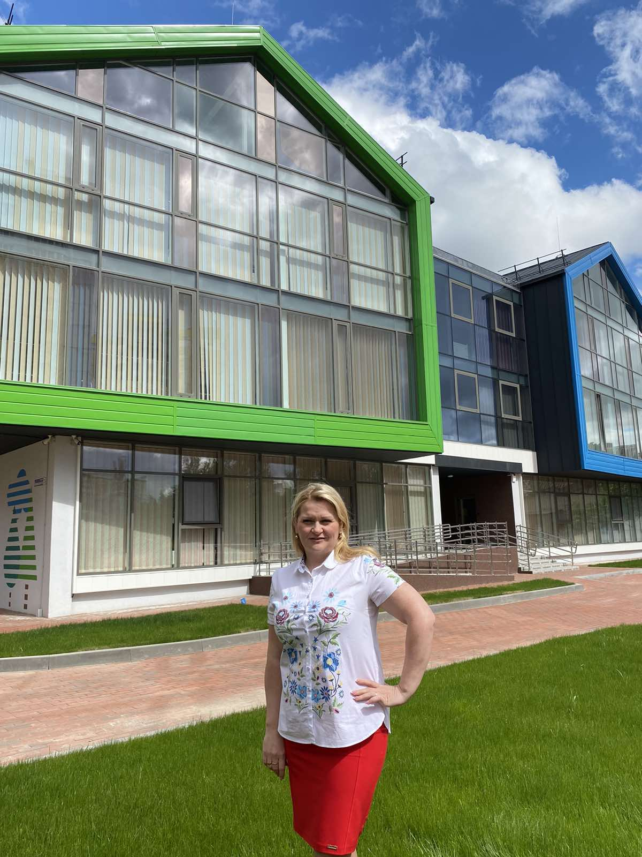
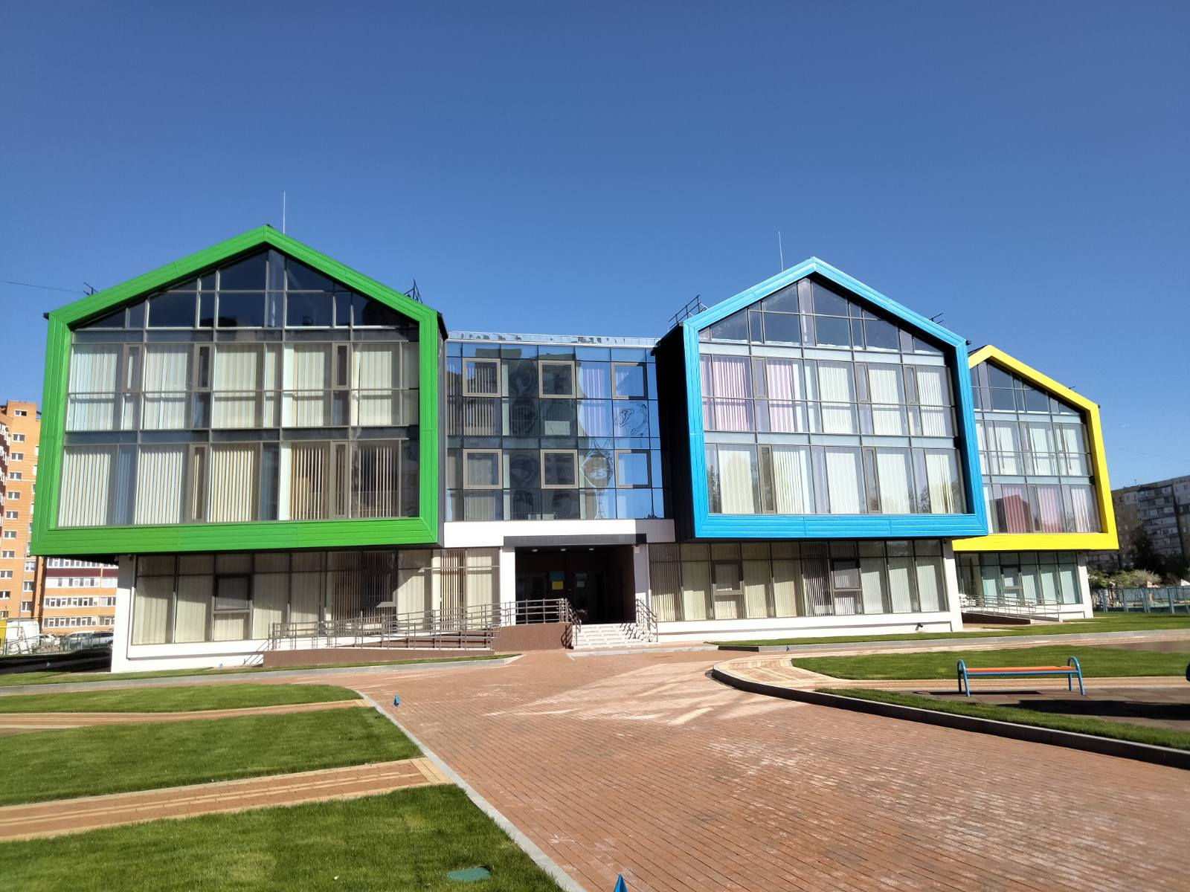
ЗВІТ
Завідувача Закладу дошкільної освіти (ясла-садок)
№ 9 «Світлячок» Сумської міської ради
Логвиненко Оксани Анатоліївни по підсумкам
роботи за 2024 - 2025 навчальний рік перед колективом та громадськістю

Slide 2
Я, Логвиненко Оксана Анатоліївна, завідувач Закладу дошкільної освіти (ясла-садок) № 9 «Світлячок» Сумської міської ради;
маю повну вищу педагогічну освіту.

Slide 3
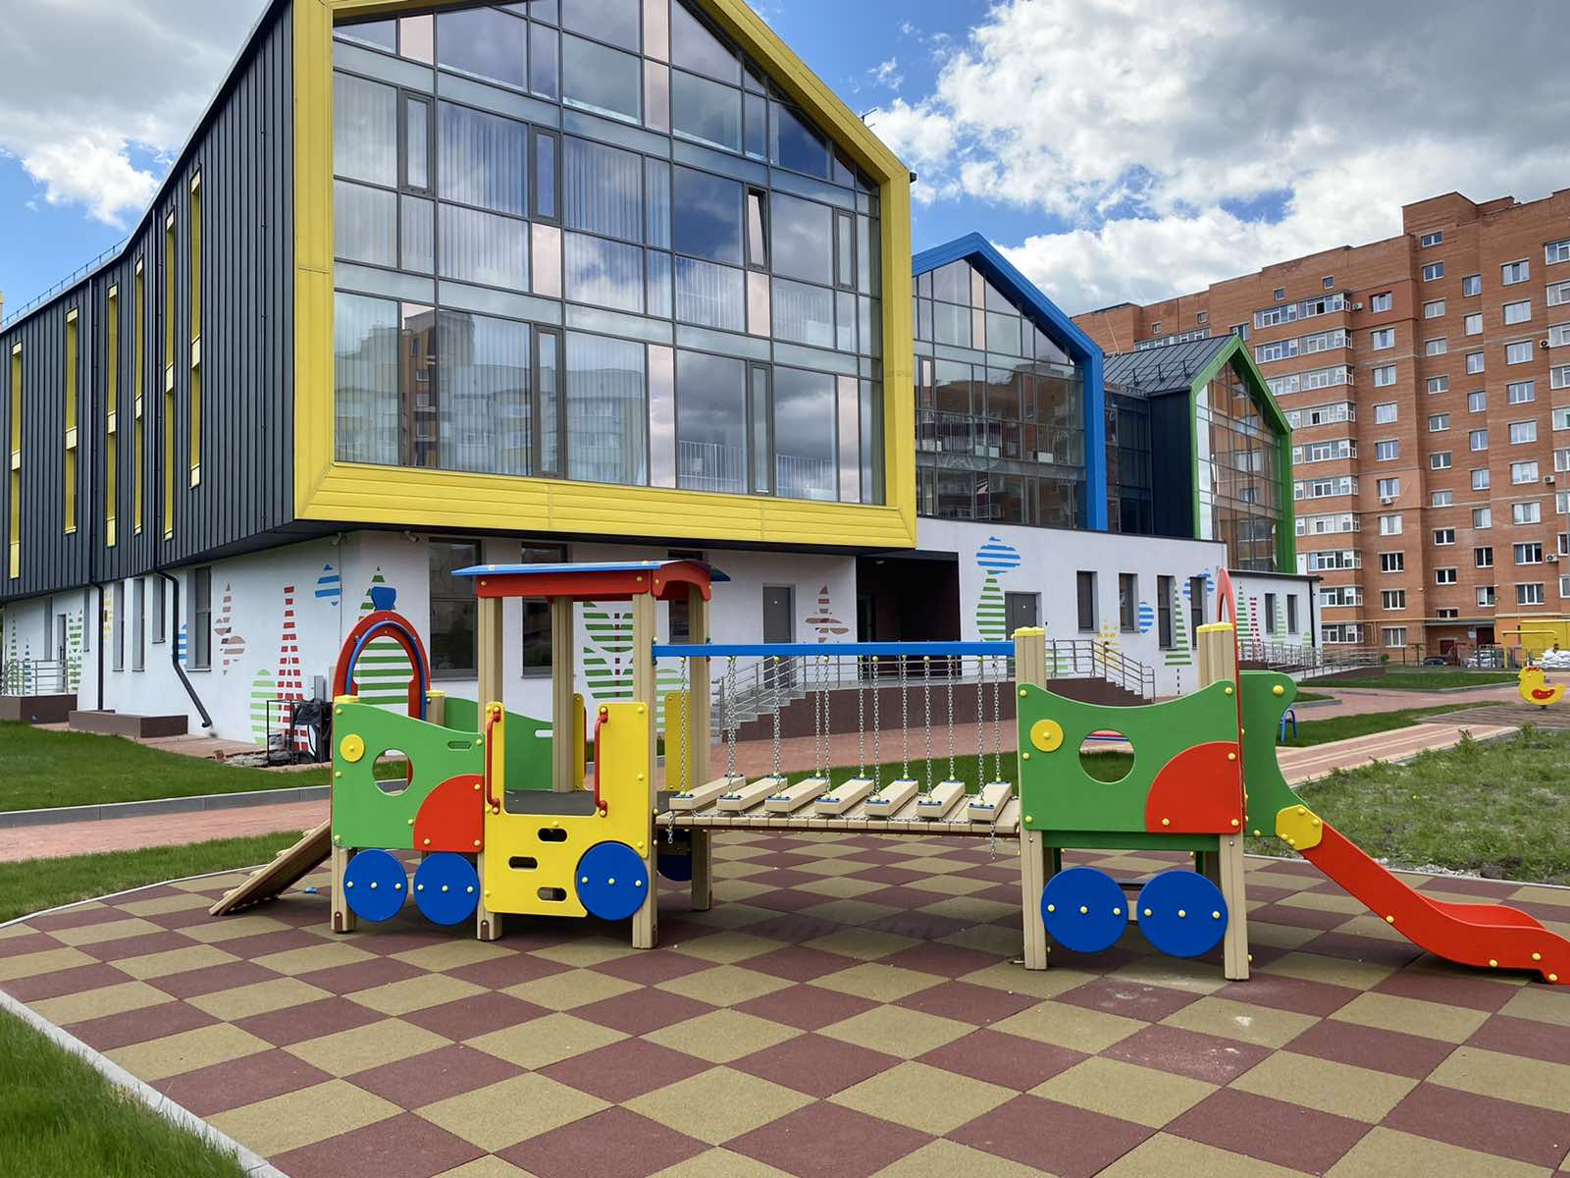
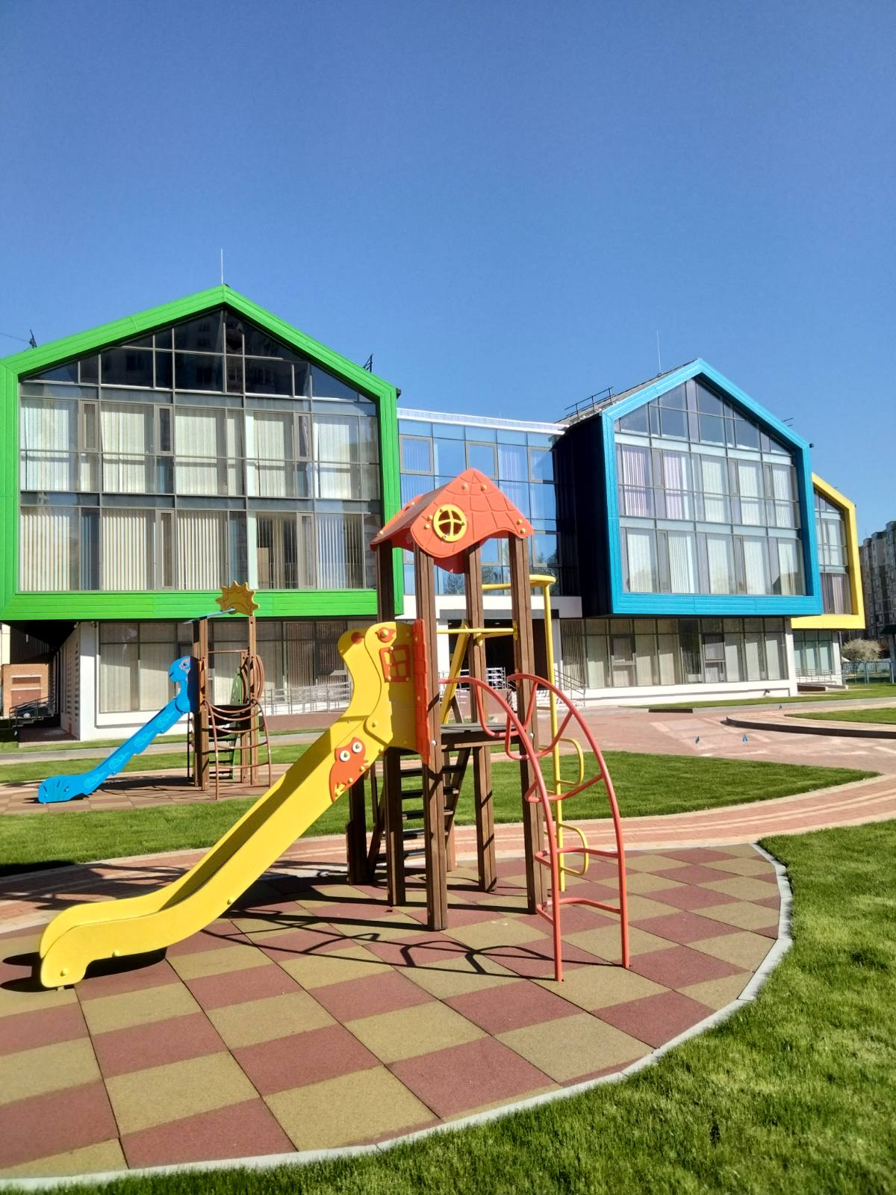
ЗАГАЛЬНІ ВІДОМОСТІ ПРО НАВЧАЛЬНИЙ ЗАКЛАД
Заклад дошкільної освіти (ясла-садок) № 9 «Світлячок»
Сумської міської ради розпочав свою діяльність у лютому 2021 року, заснований на комунальній формі власності.
Юридична адреса:
вул. ЗСУ, буд.35-А, м. Суми.
Тел.0542-70-16-70
Заклад дошкільної освіти (ясла-садок) № 9 «Світлячок» Сумської міської ради розміщений у типовому приміщенні, розрахованому на 160 місць (згідно нових нормативів наповнюваності груп).
Всі групи укомплектовані згідно віку дітей.

Slide 4
Головними завданнями звіту, як засобу інформування громадськості є:
забезпечення прозорості, відкритості і демократичності управління навчальним закладом;
стимулювання впливу громадськості на прийняття та виконання керівником відповідних рішень у сфері управління навчальним закладом.
Головна мета діяльності
ЗДО № 9 «Світлячок» СМР:
забезпечення реалізації права громадян на здобуття дошкільної освіти, задоволення потреб громадян у нагляді, догляді та оздоровленні дітей, створення умов для їх фізичного, розумового й духовного розвитку.

Slide 5
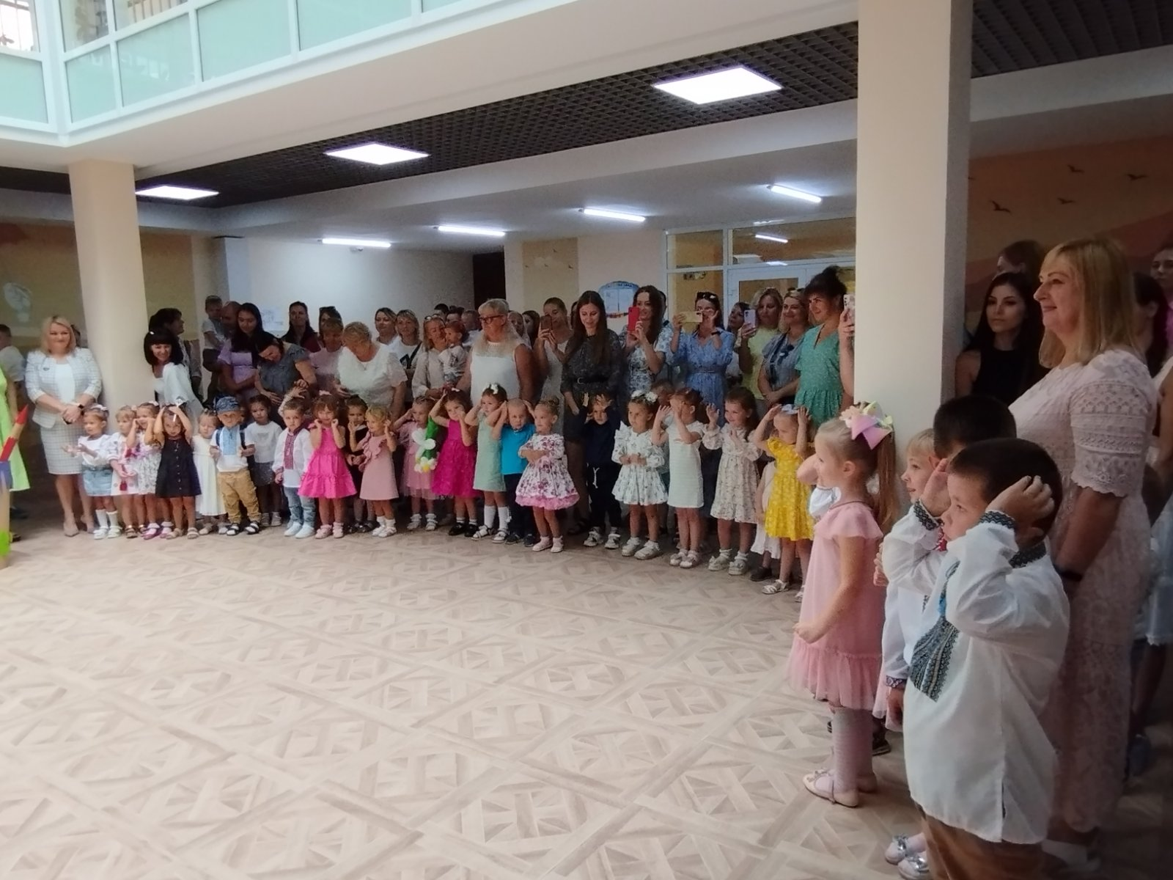
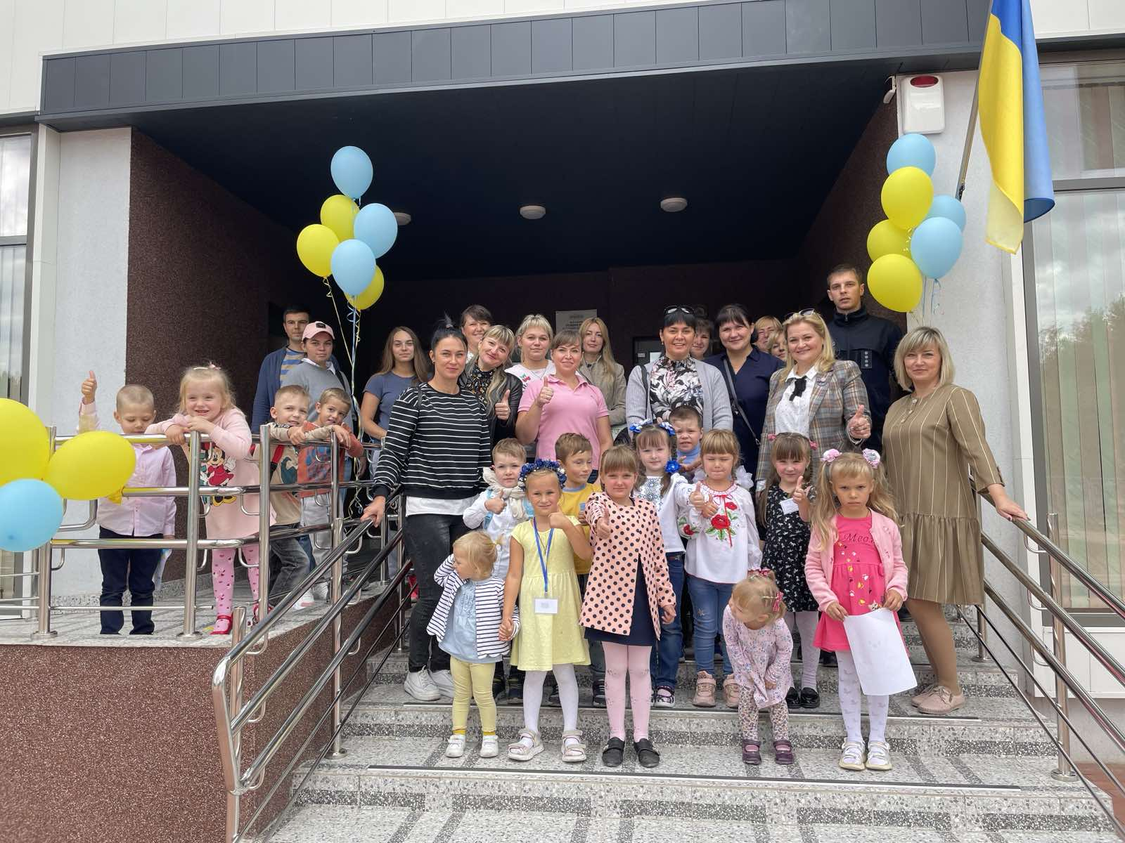
КІЛЬКІСНИЙ СКЛАД
Всього – 43 людей
Педагоги – 16 людей
Обслуговуючий персонал – 27 людей

Slide 6
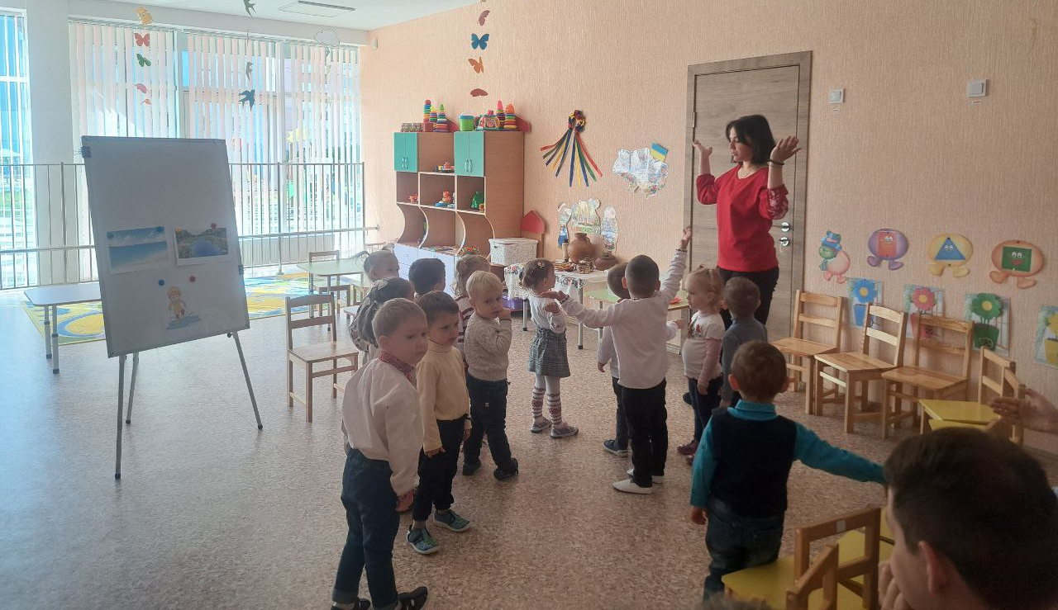
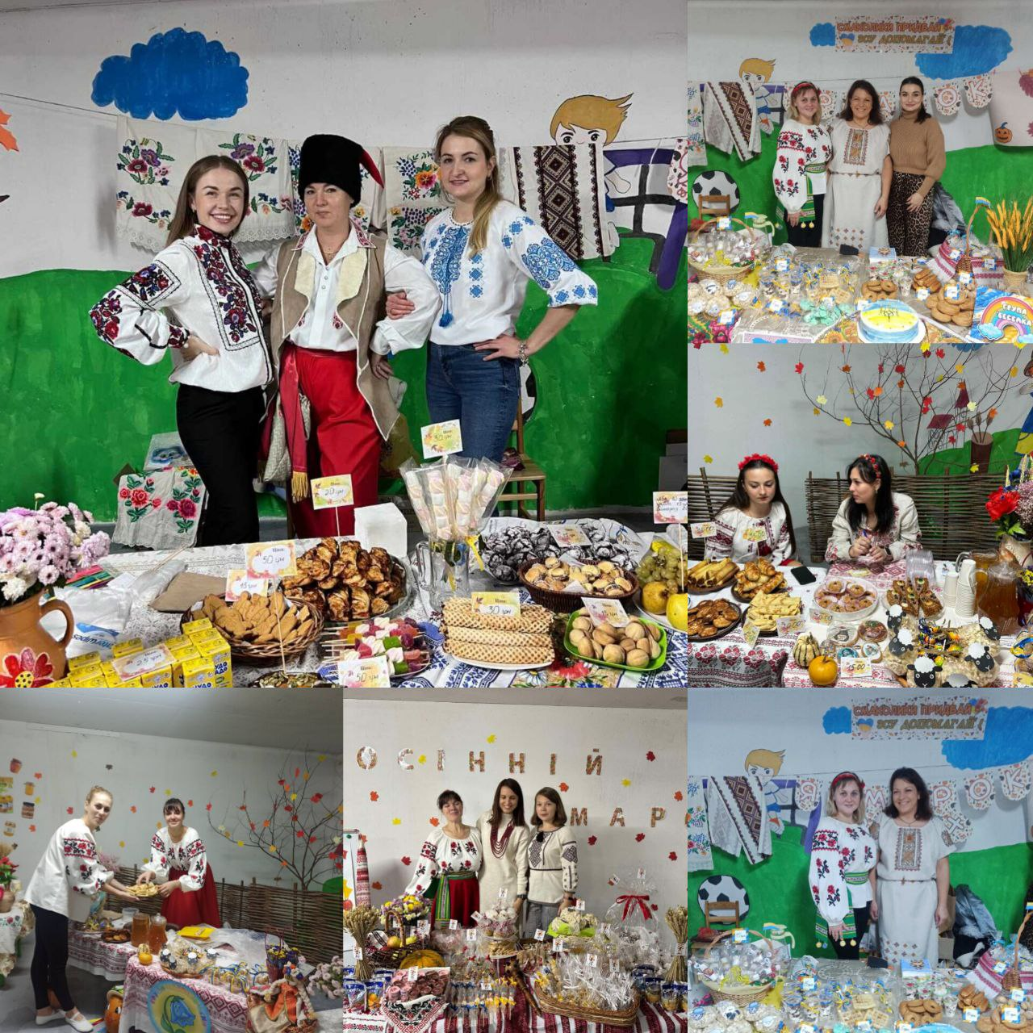
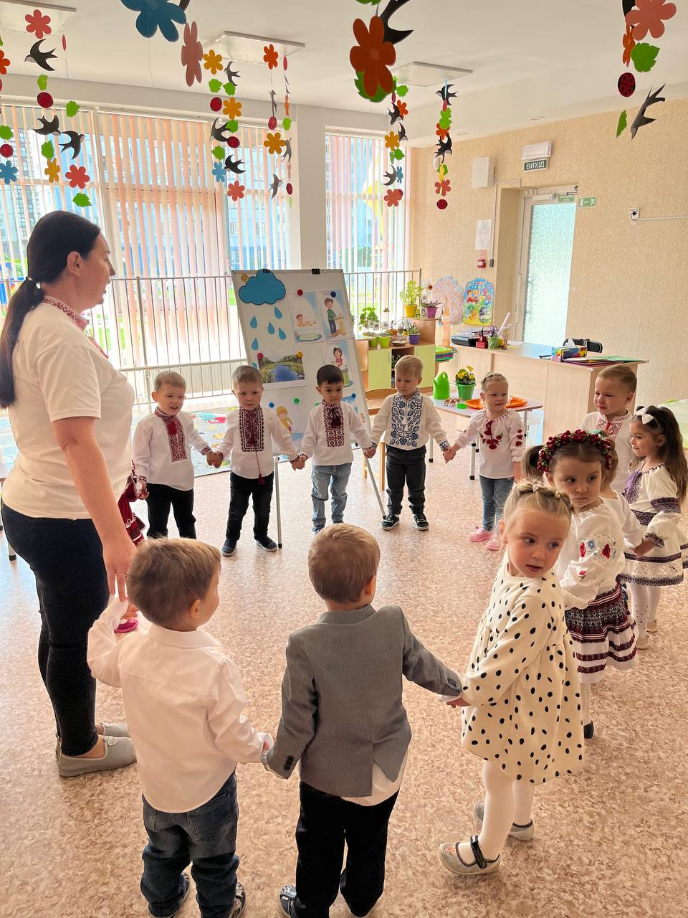
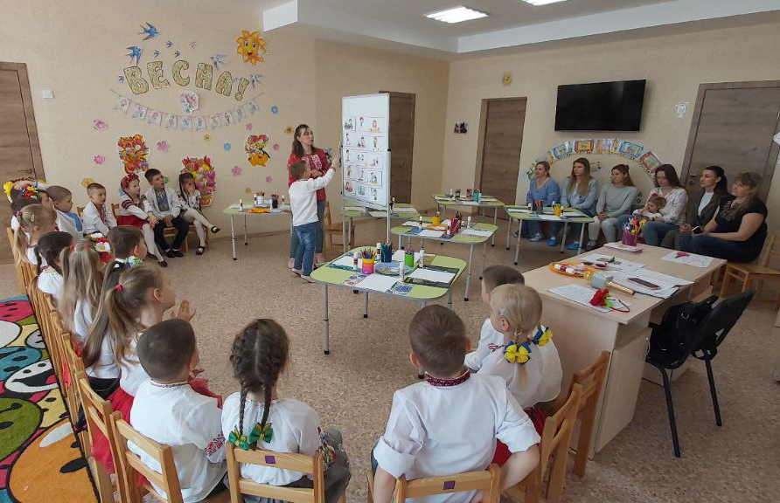
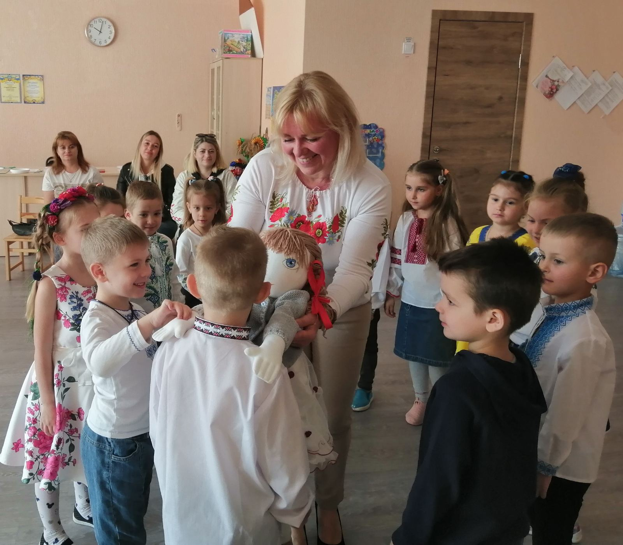

Slide 7
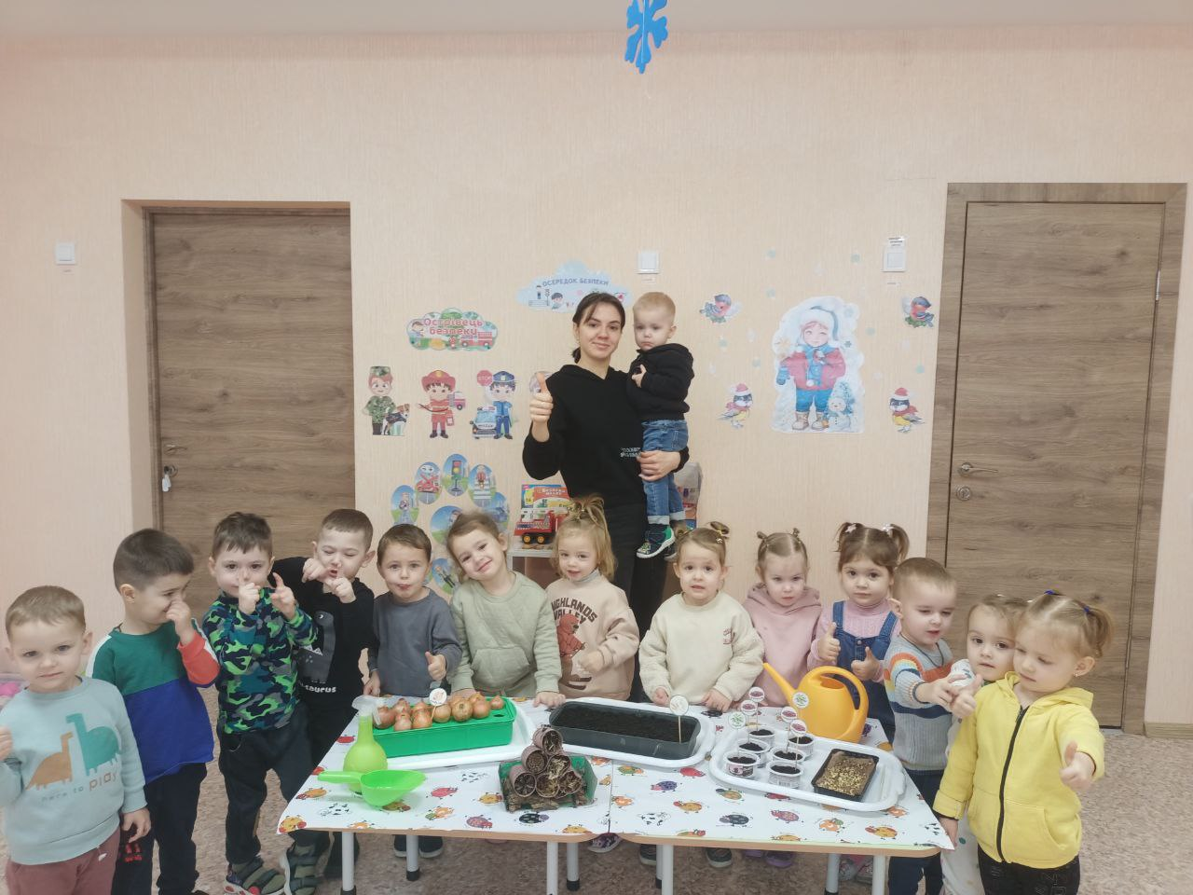
Дитячий садок налічує 245 дітей. Дошкільний навчальний заклад розрахований на 8 груп, них:
Групи раннього віку
Група «Дзвіночки»
Група «Гномики»

Slide 8
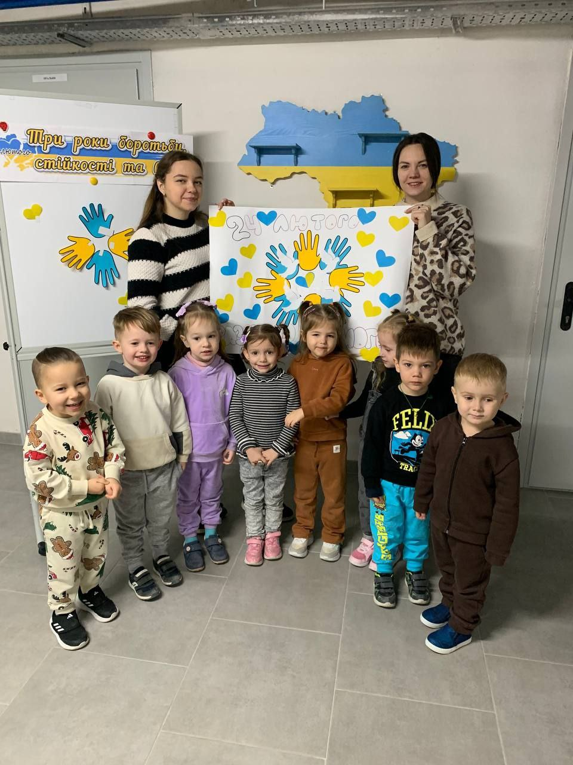
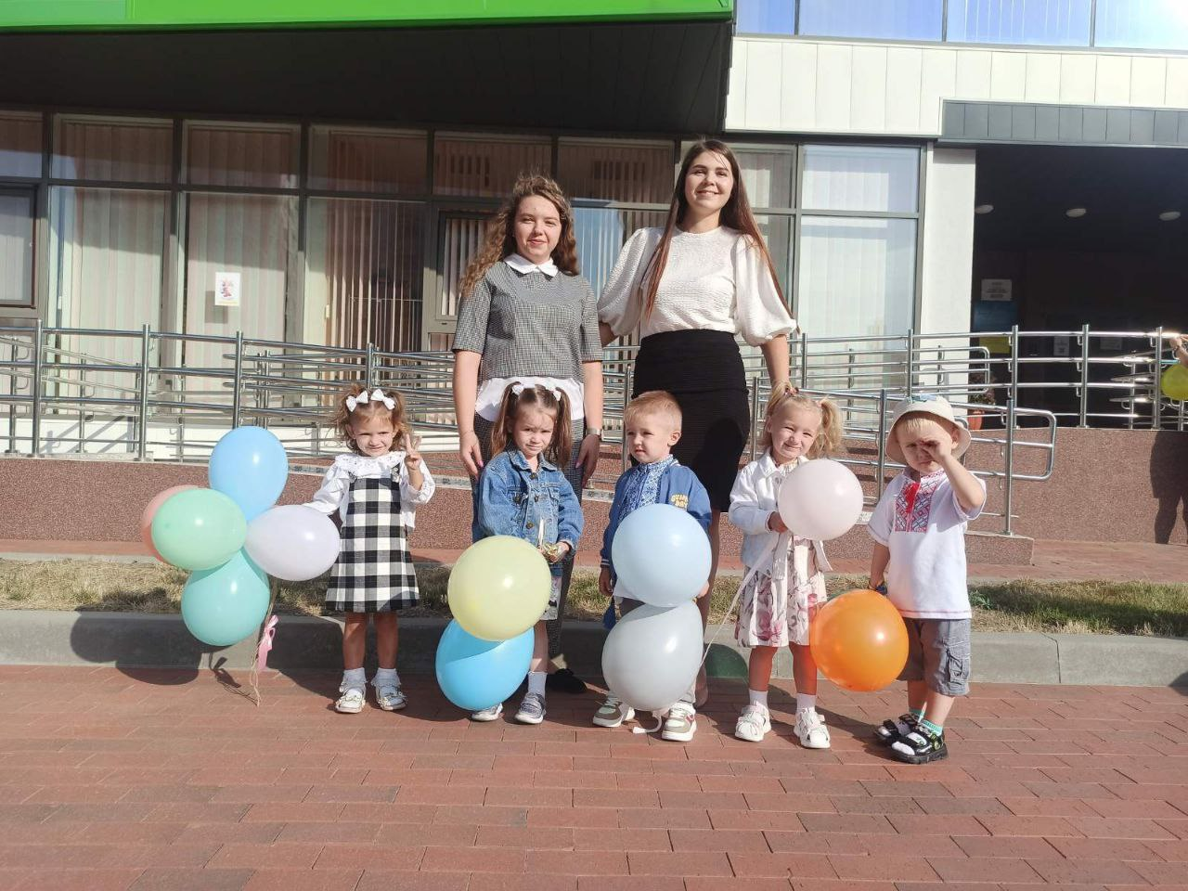
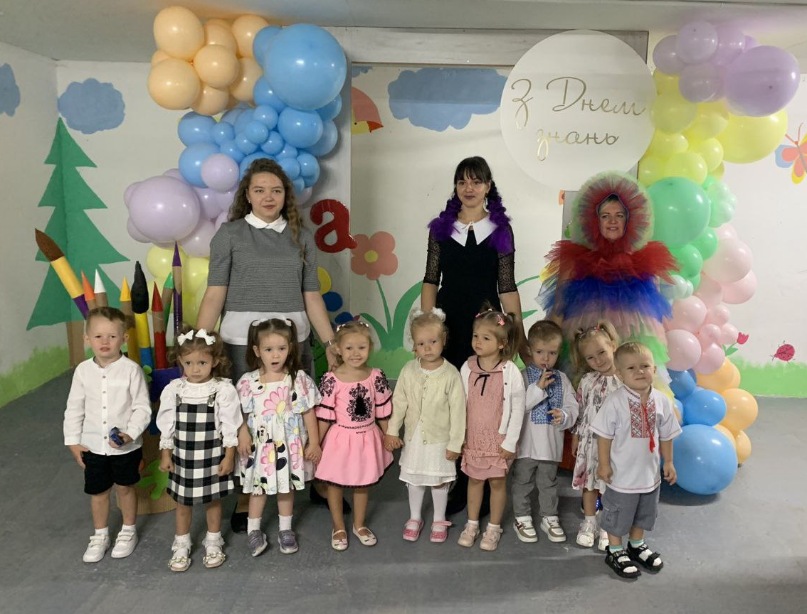
Група «Перлинка»
Група «Сонечко»
Групи молодшого дошкільного віку

Slide 9
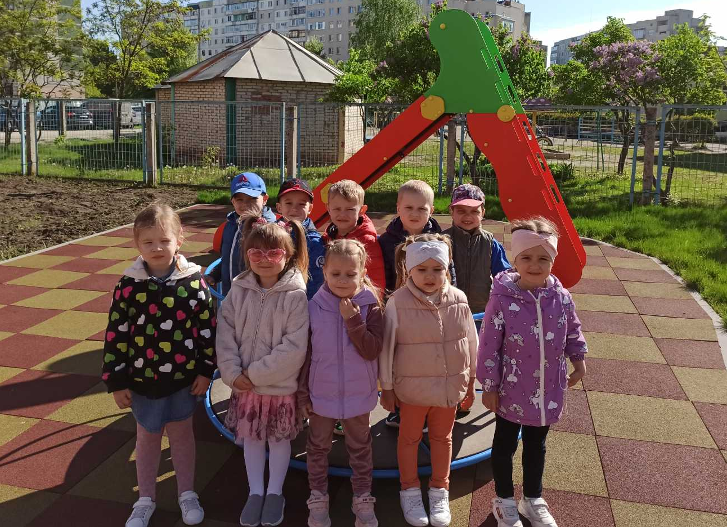
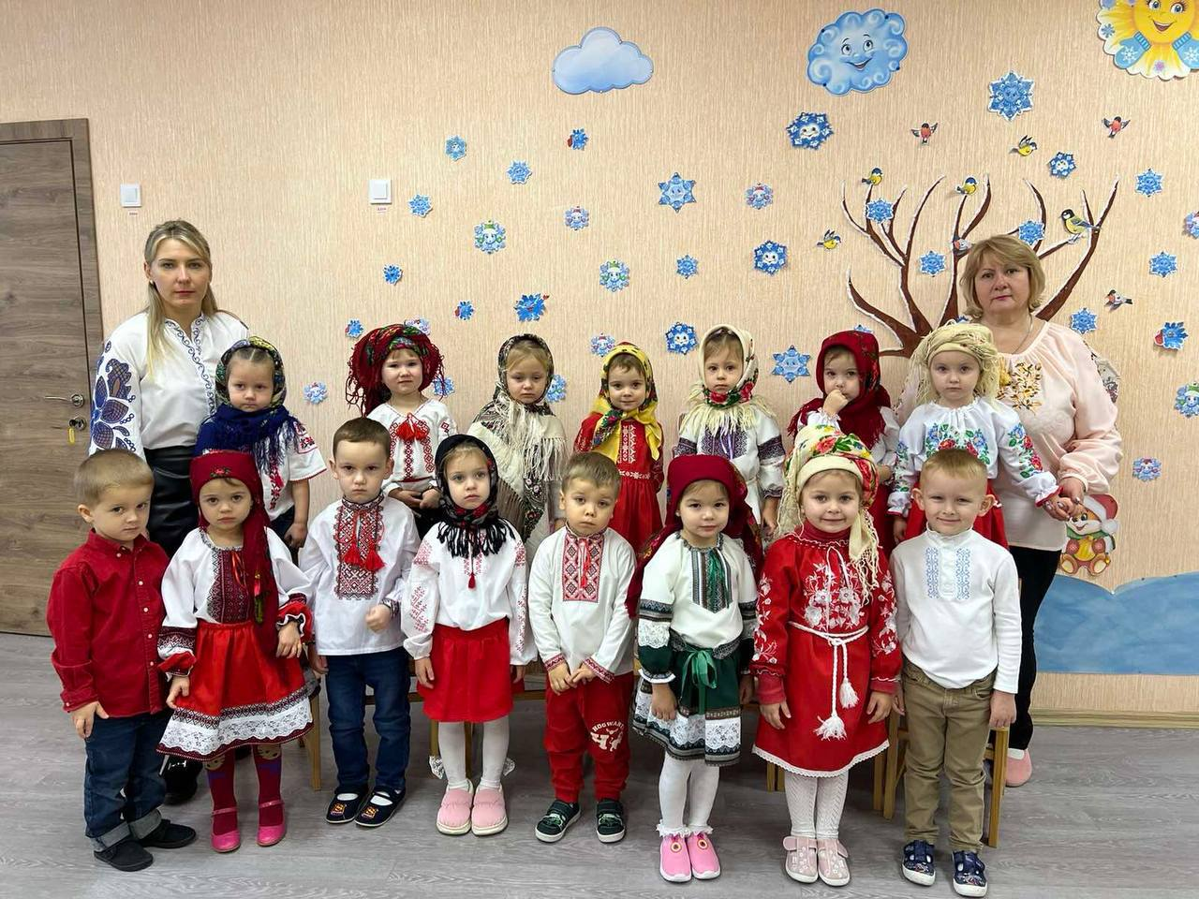
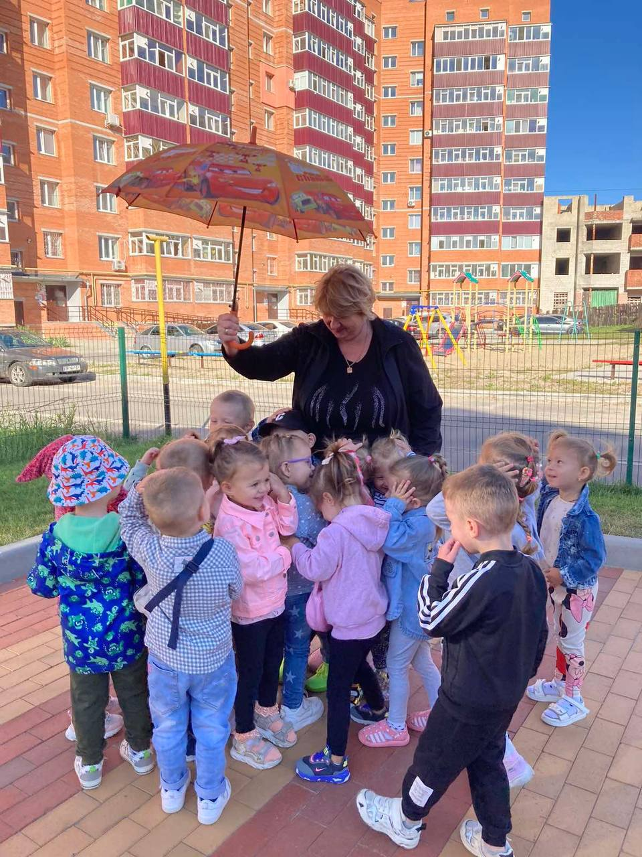
Група «Веселка»
Група «Бджілка»
Групи середнього дошкільного віку

Slide 10
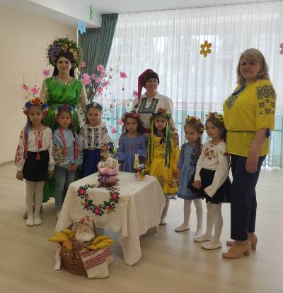
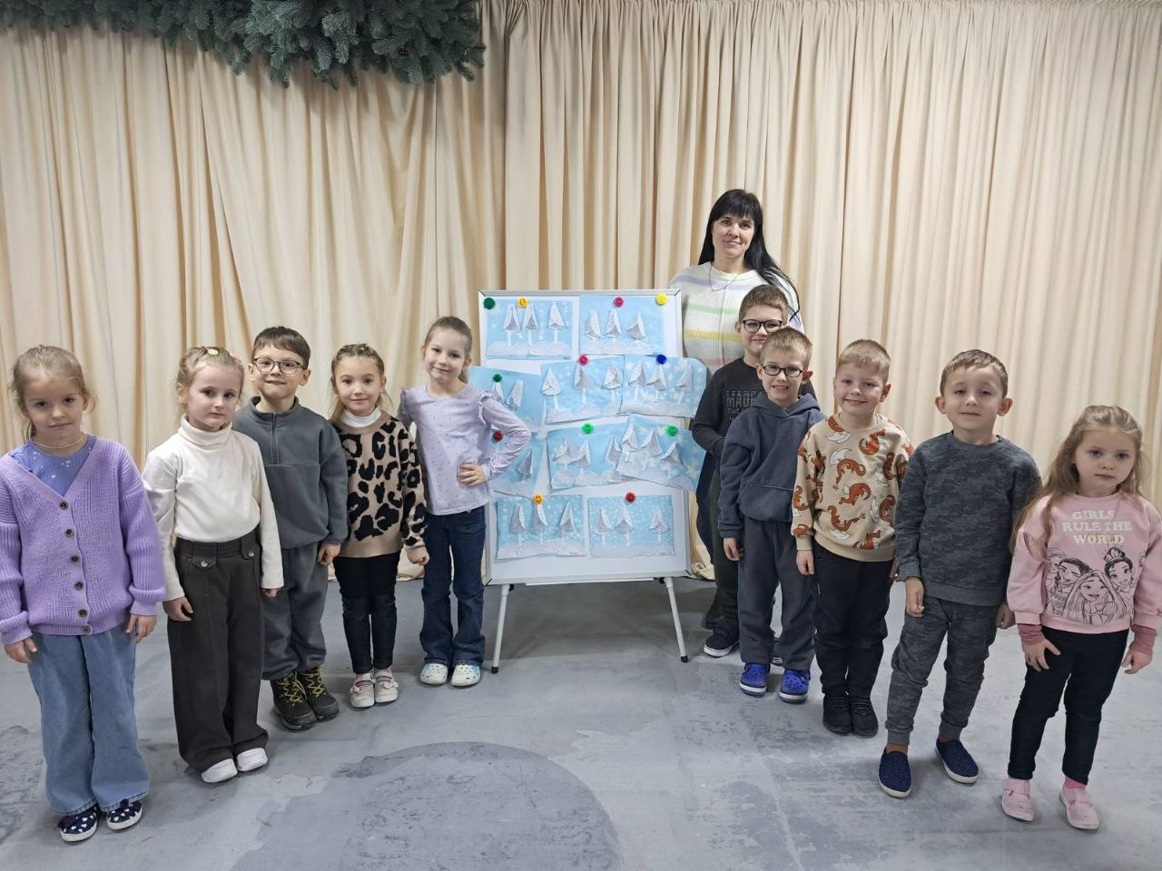
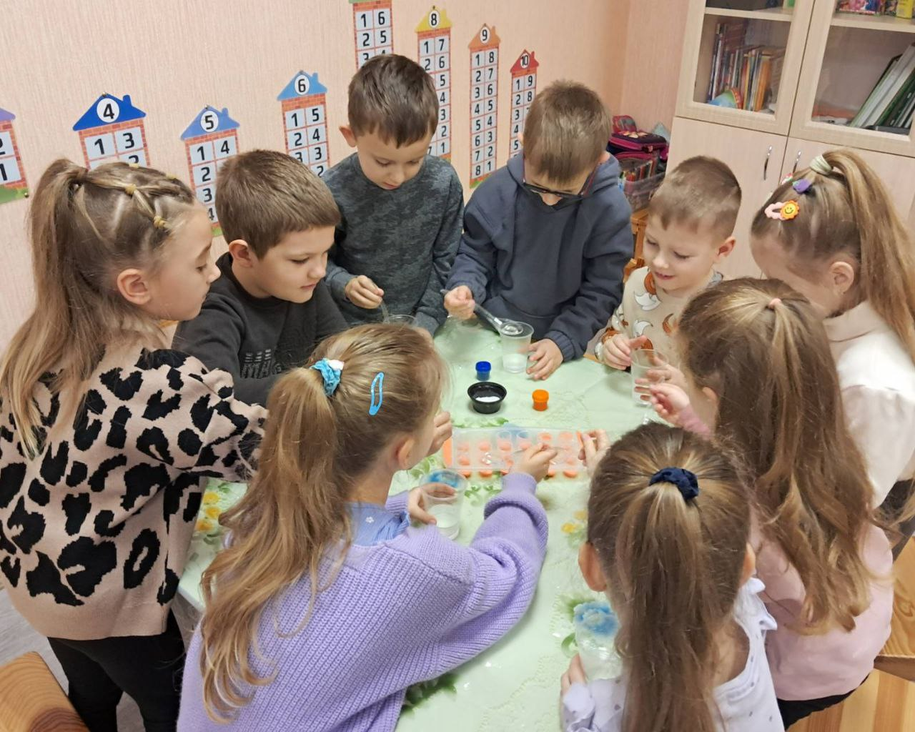
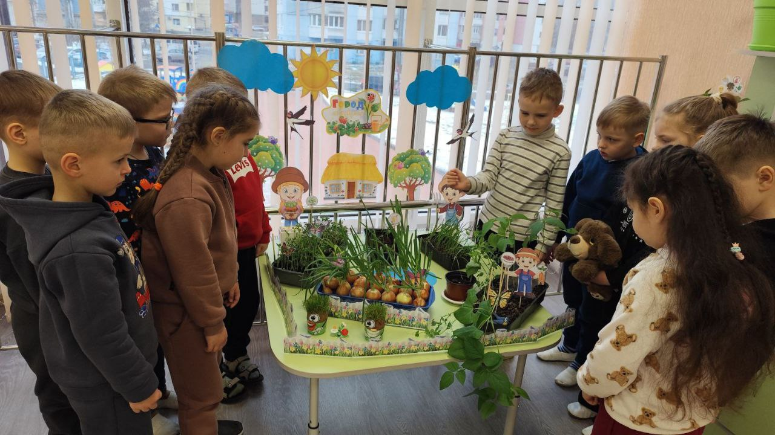
Група «Полуничка»
Групи старшого дошкільного віку
Група «Зірочка»

Slide 11
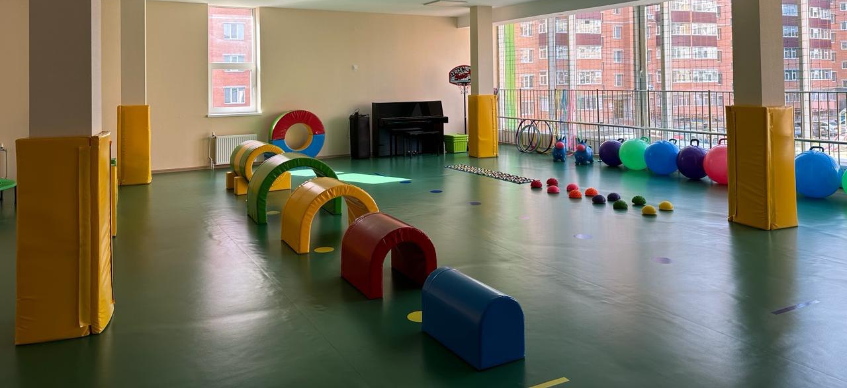
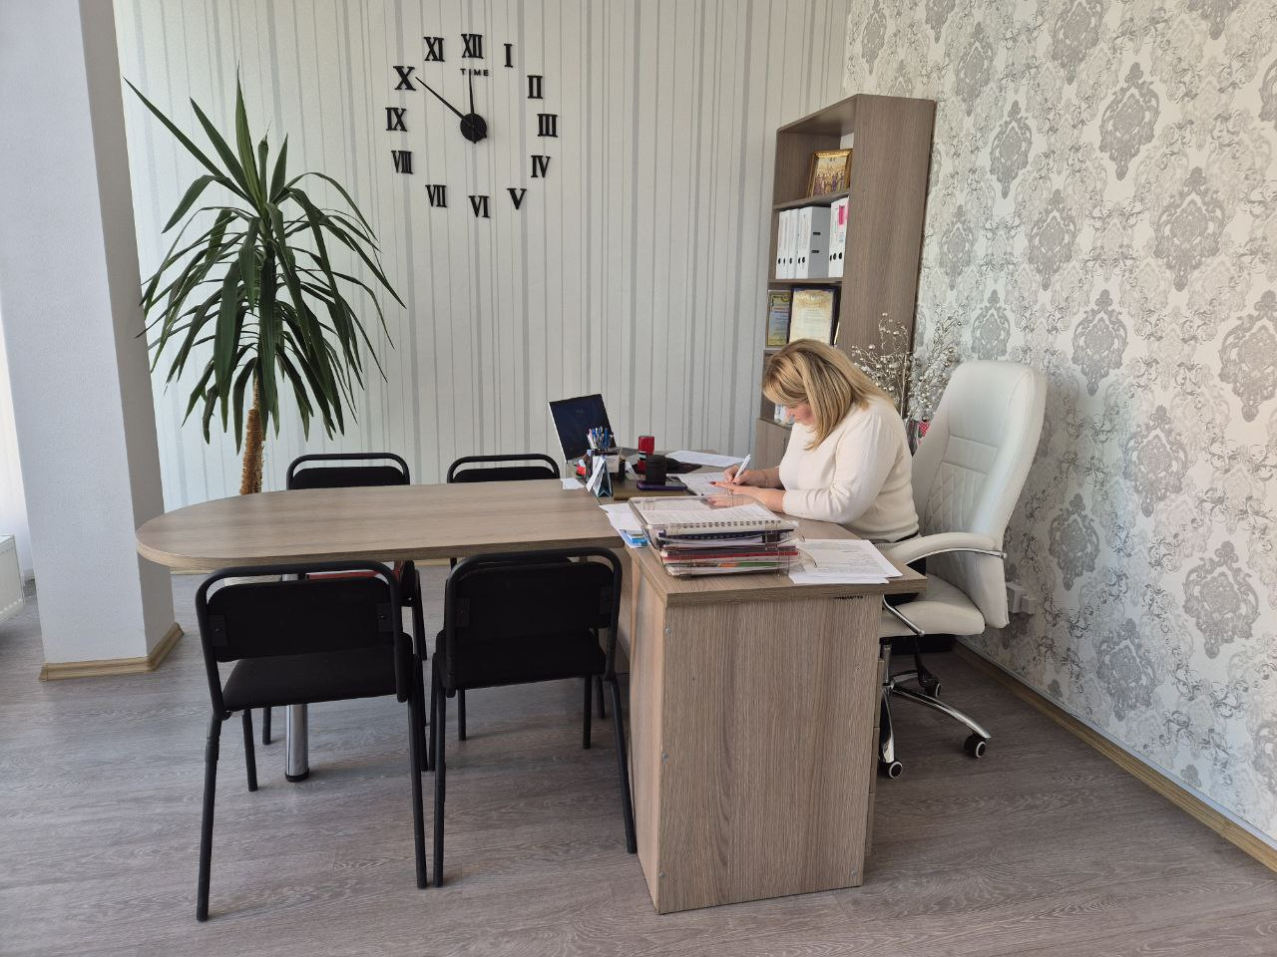
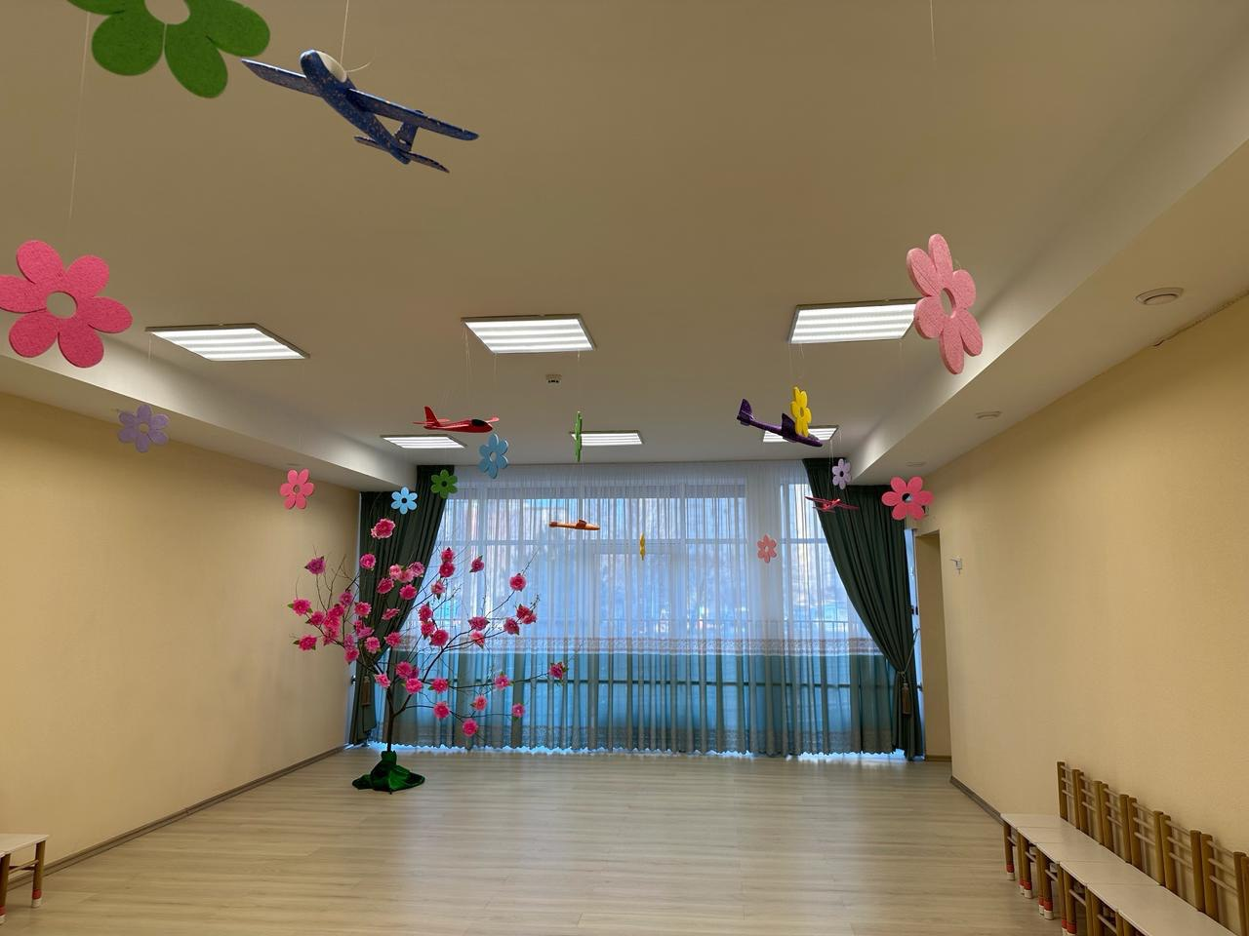
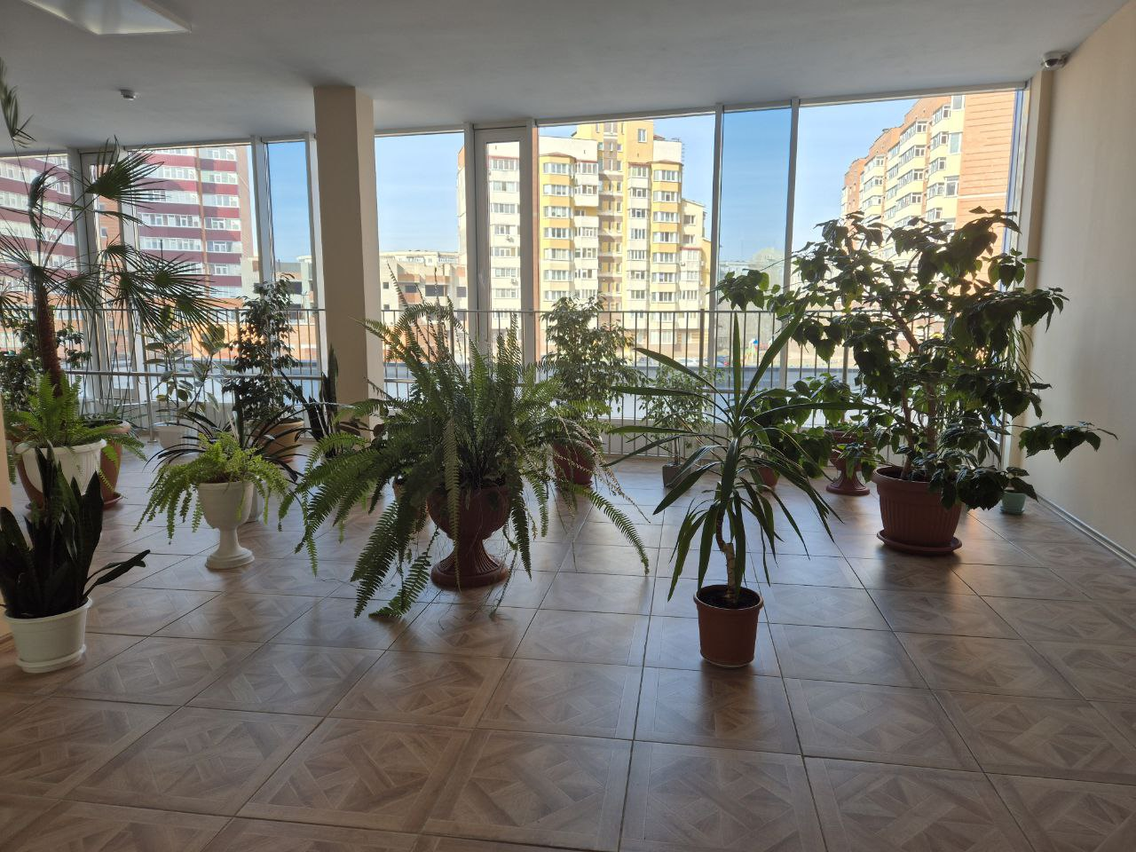
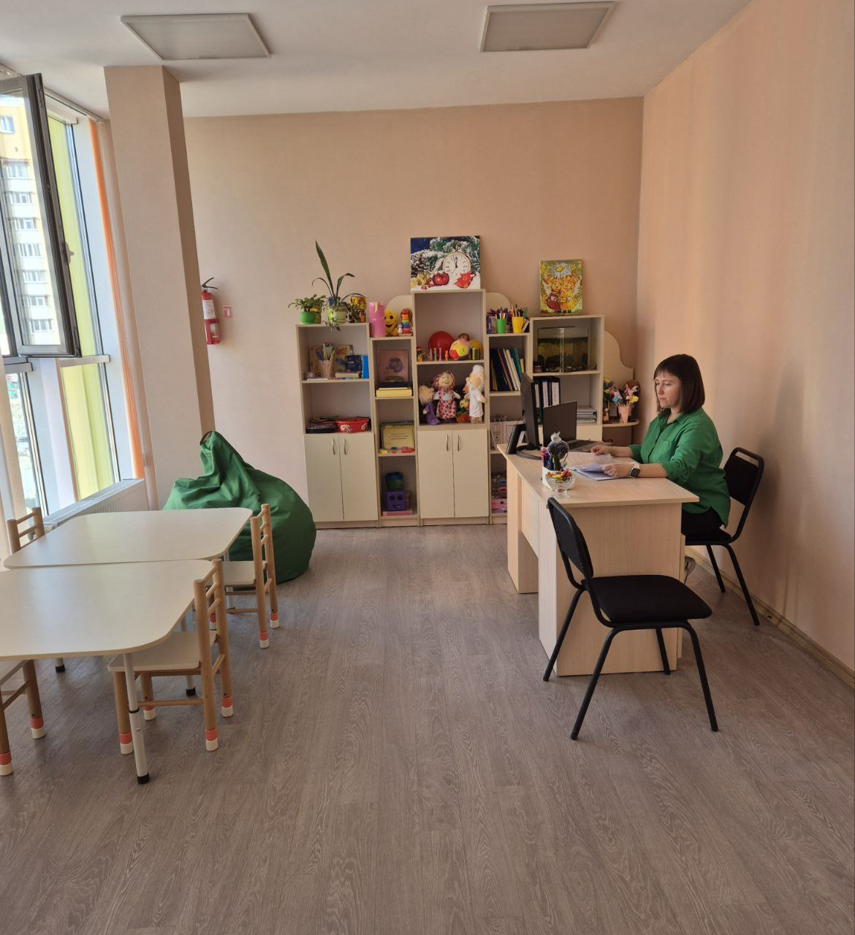
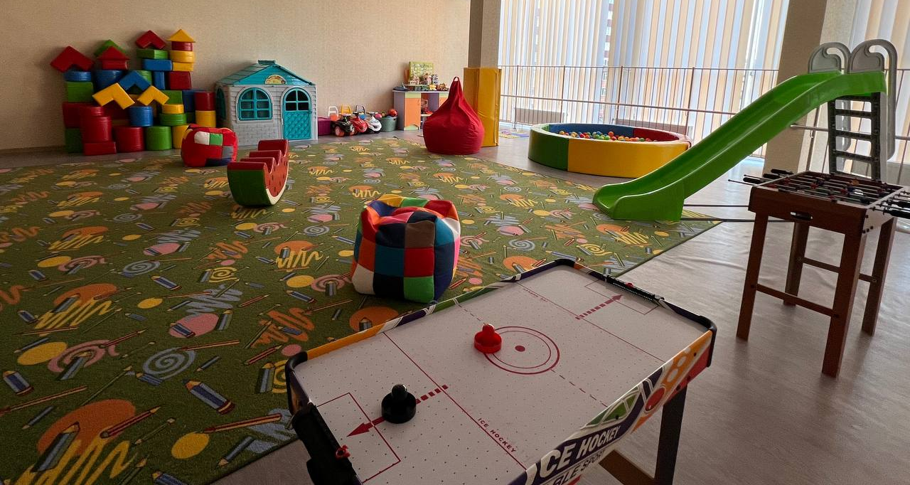
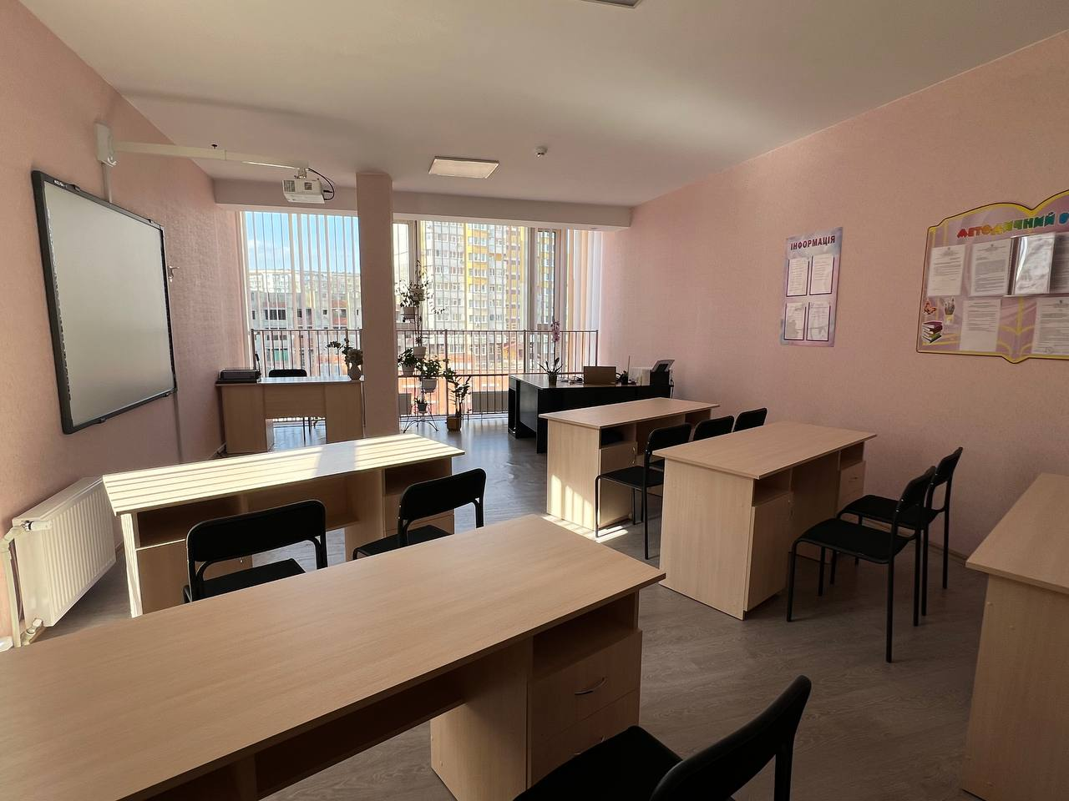

Slide 12
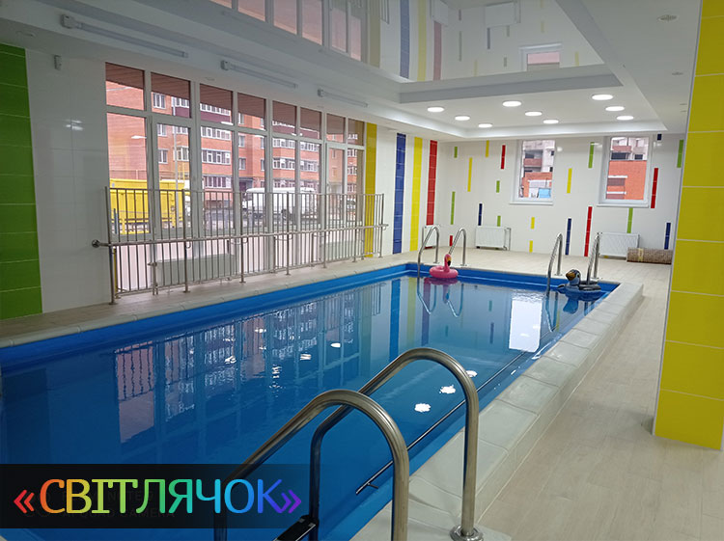
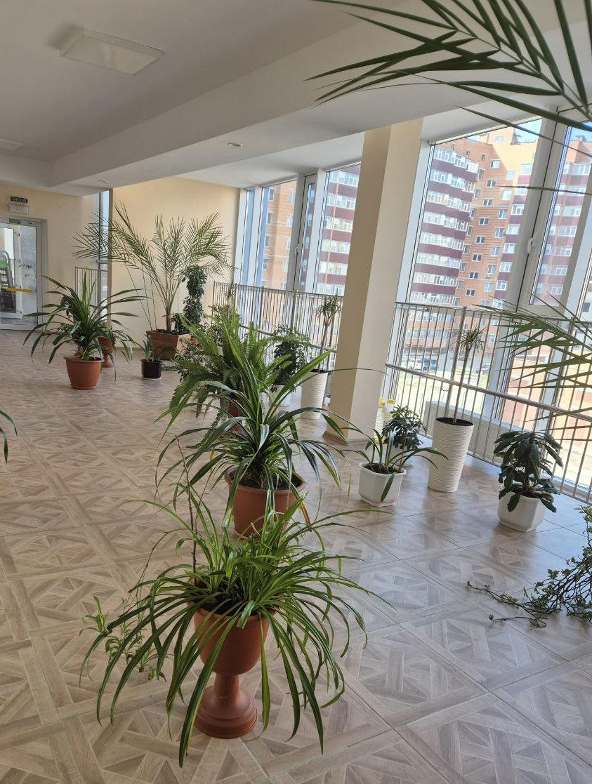
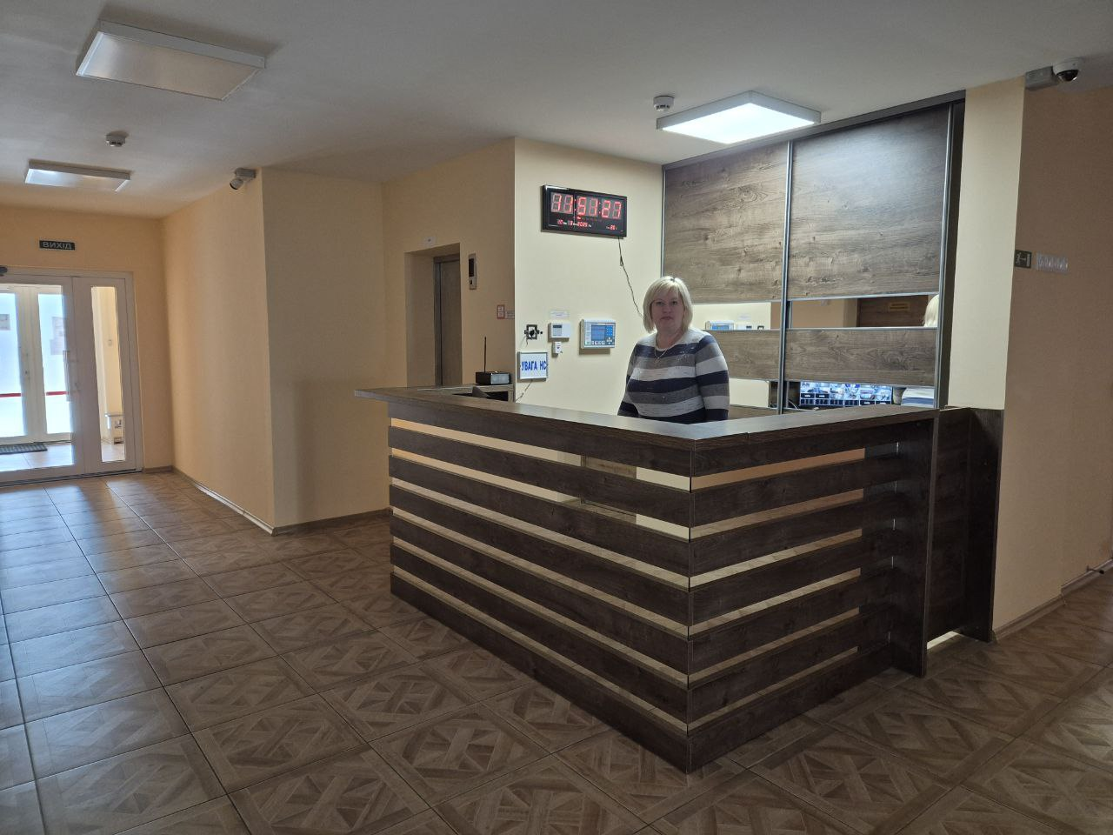
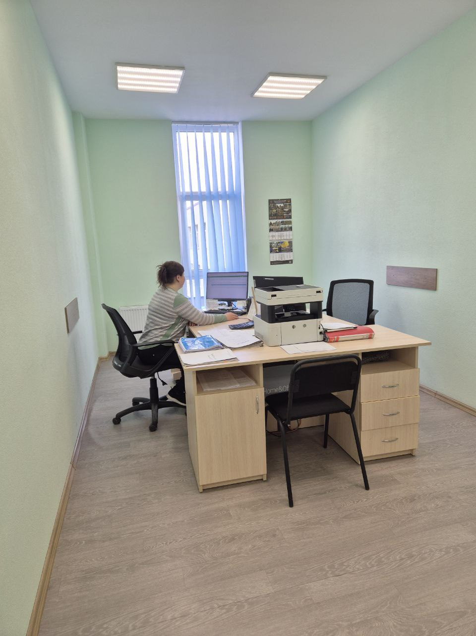
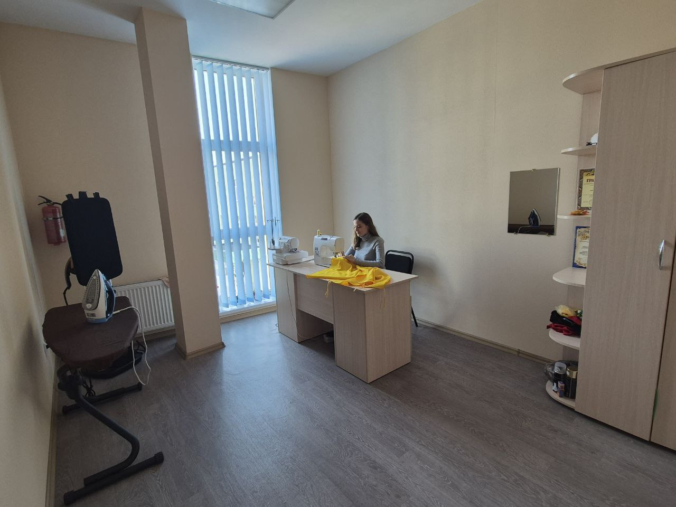
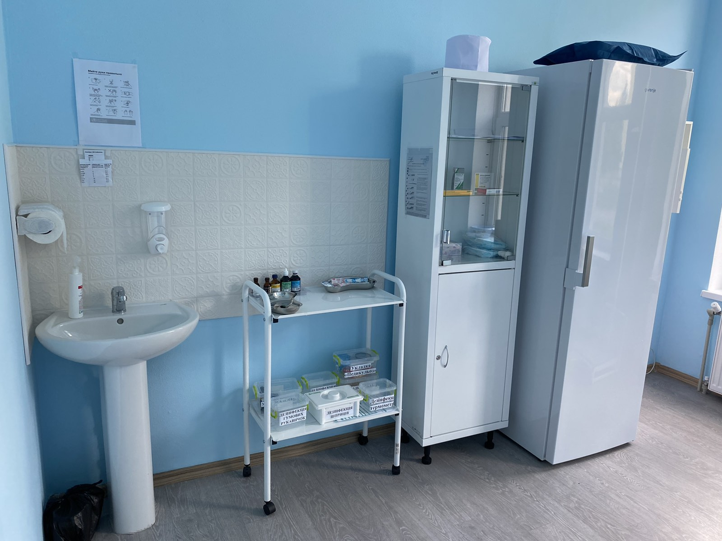

Slide 13
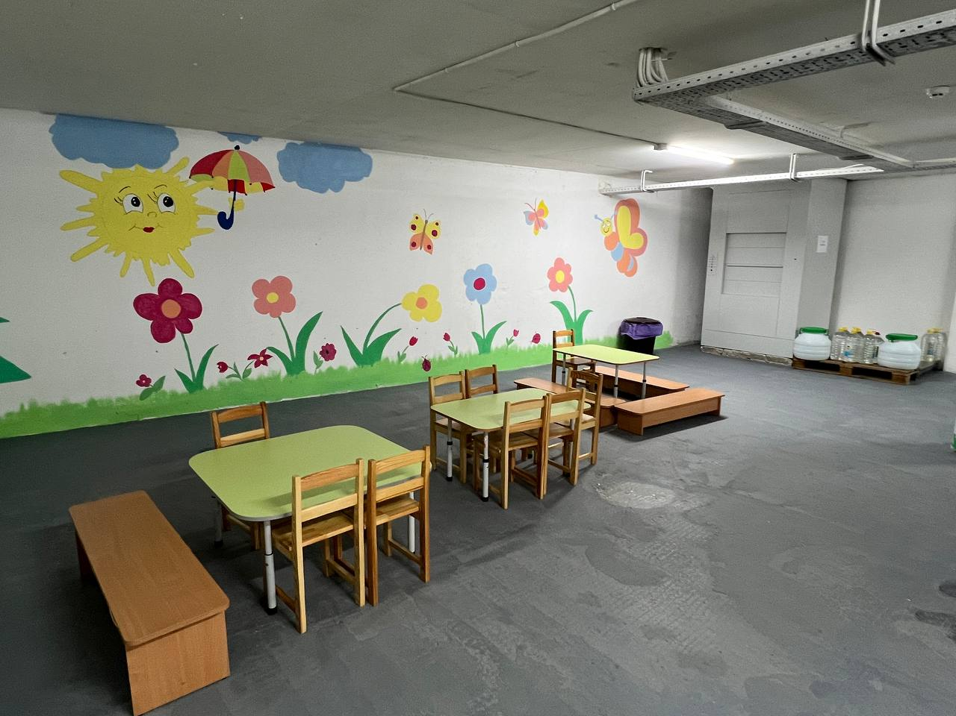
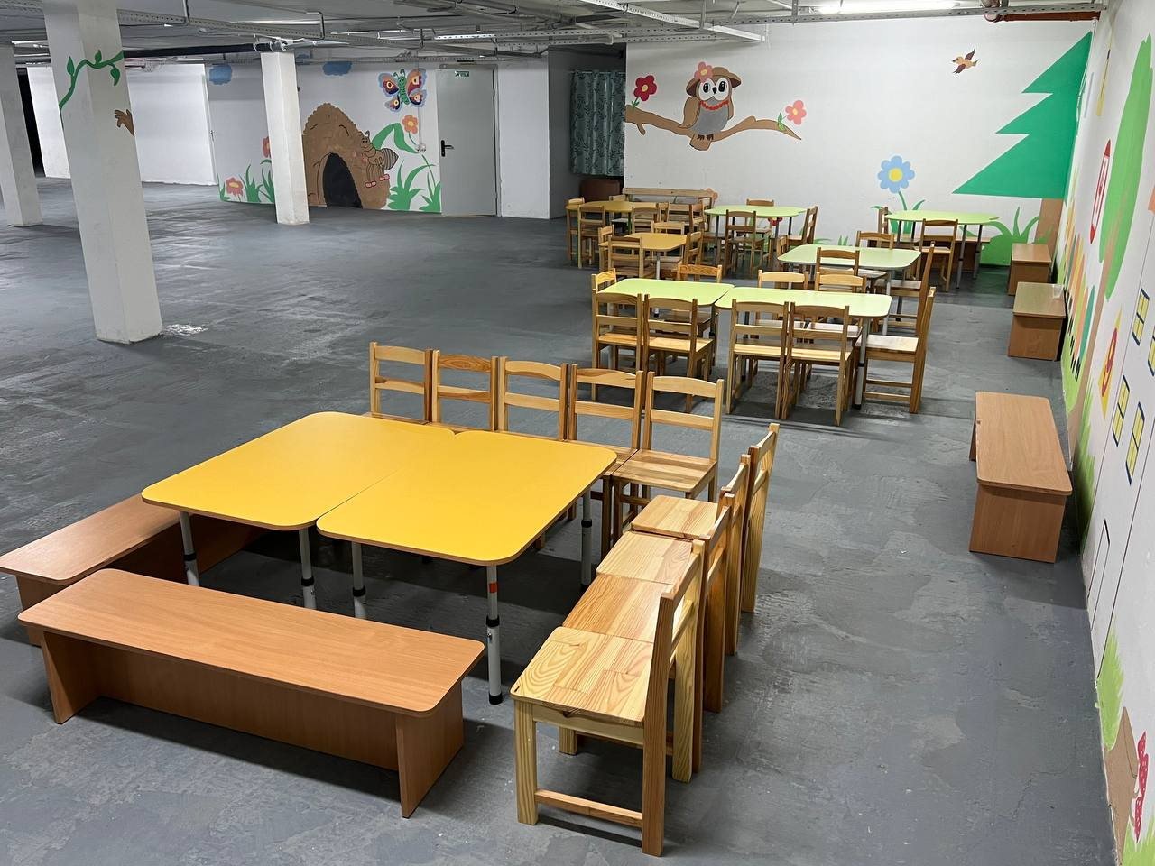

Slide 14
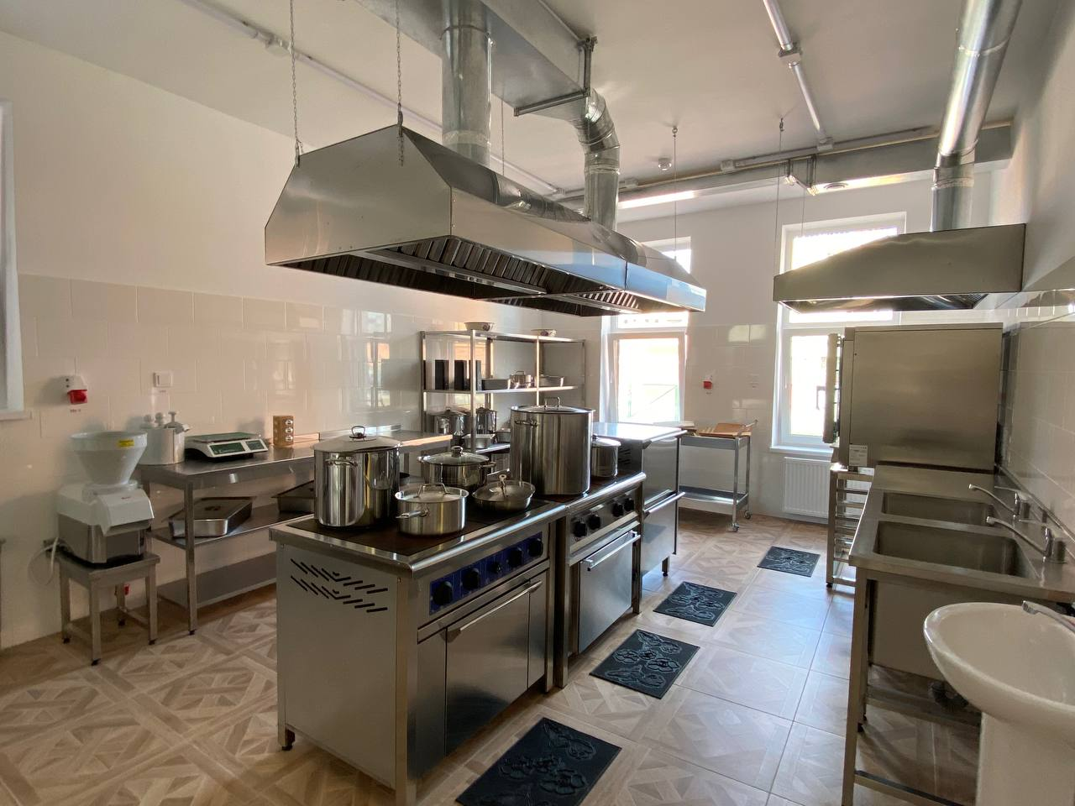
Організація харчування дітей у закладі дошкільної освіти
Раціональний режим харчування, збалансованість раціону є основними умовами для підвищення опору дитячого організму до захворювань, для нормального росту і розвитку дітей, які виховуються в дошкільному закладі. Режим харчування дітей в ЗДО відповідає режиму роботи закладу та віку дітей.
Харчоблок забезпечений достатньою кількістю кухонного посуду, інвентарю, санітарним і спеціальним одягом.
Основними принципами організації харчування в дошкільному закладі є:
Енергетична цінність раціону харчування, що відповідає енерговитратам дітей;
Збалансованість і максимальна раціону;
Технологічна та кулінарна обробка продуктів і страв, що забезпечує їх смакові якості та зберігає вихідну харчову цінність;
Забезпечення санітарно – гігієнічних норм(дотримання всіх санітарних вимог до стану харчоблоку, продуктів харчування, їх транспортування, зберігання, приготування та роздача страв).

Slide 15
ОРГАНІЗАЦІЯ ХАРЧУВАННЯ
Вартість харчування
Ранній/молодший вік
Обід – 27 грн. 00 коп.
Полуденок – 15 грн. 00 коп.
Дошкільний вік
Обід – 33 грн. 75 коп.
Полуденок – 18 грн. 75 коп.

Slide 16
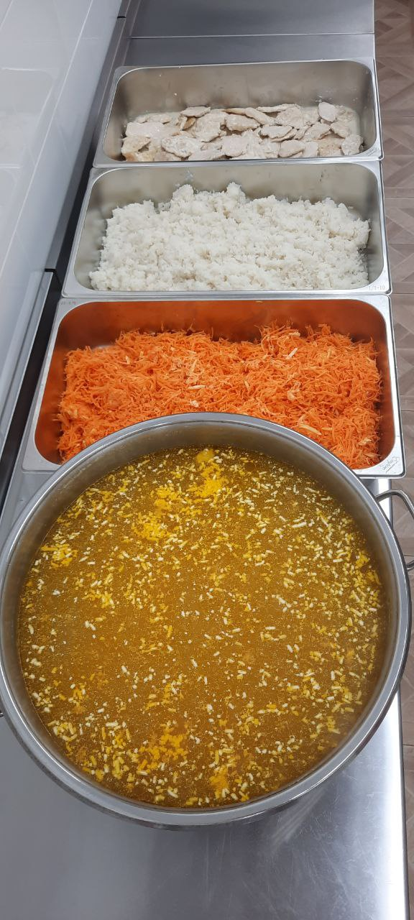
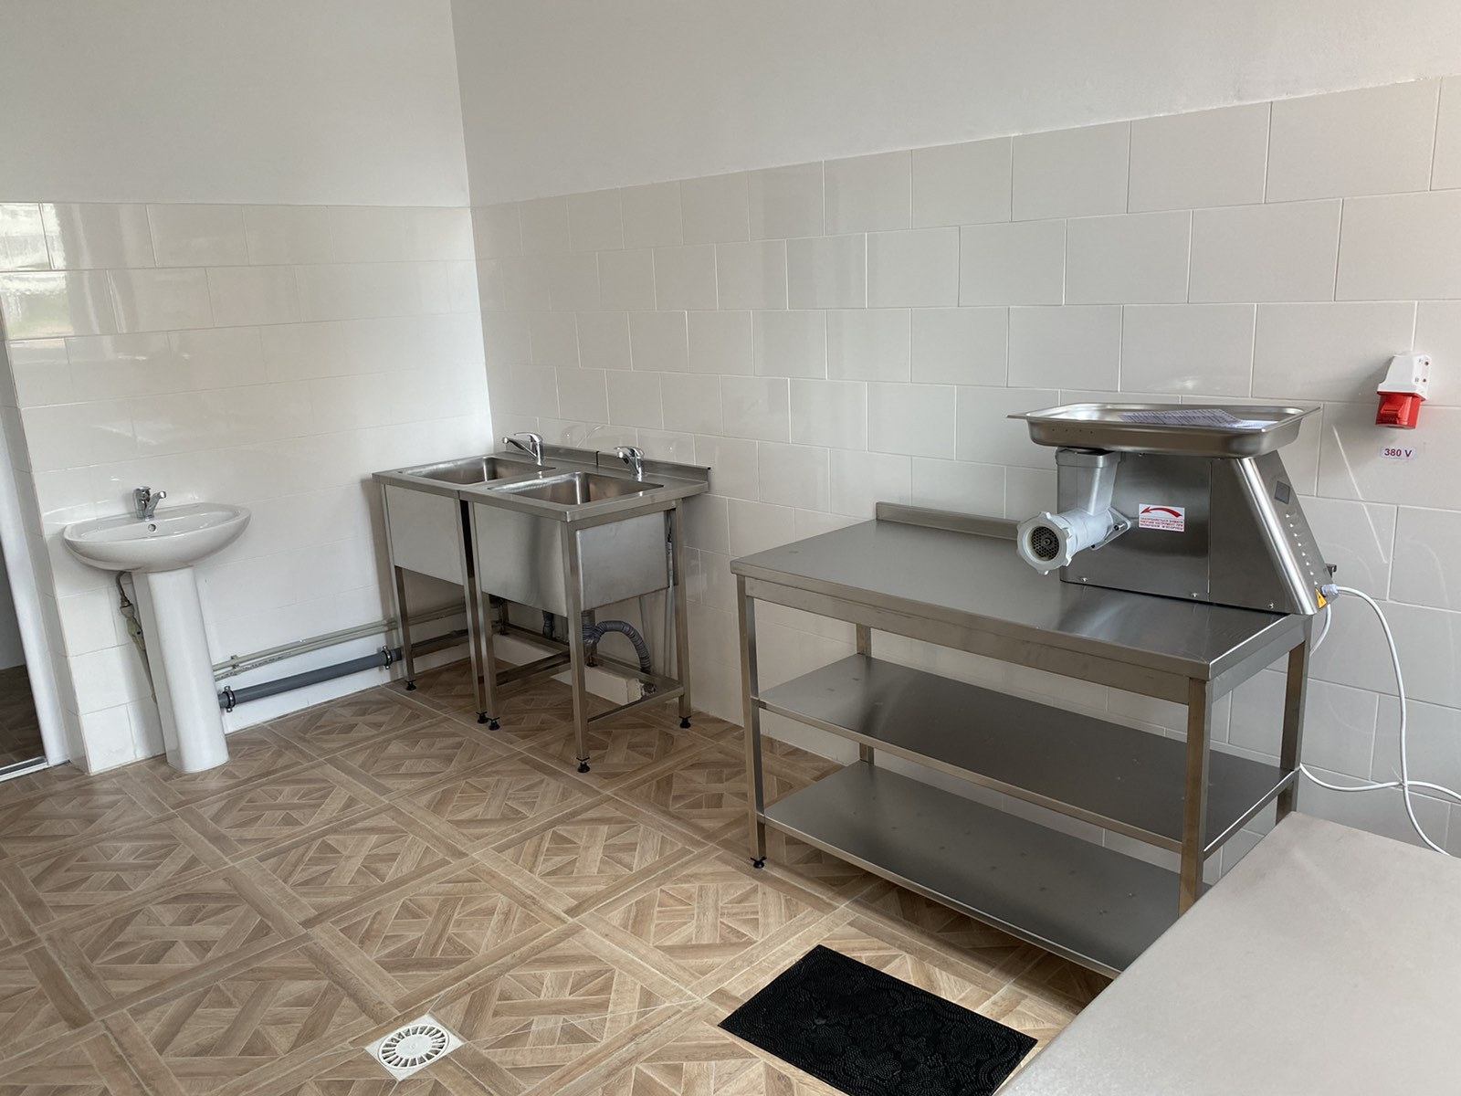
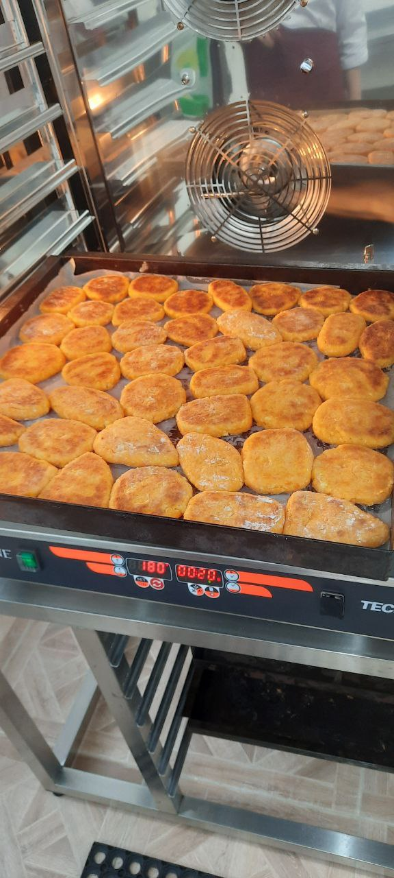
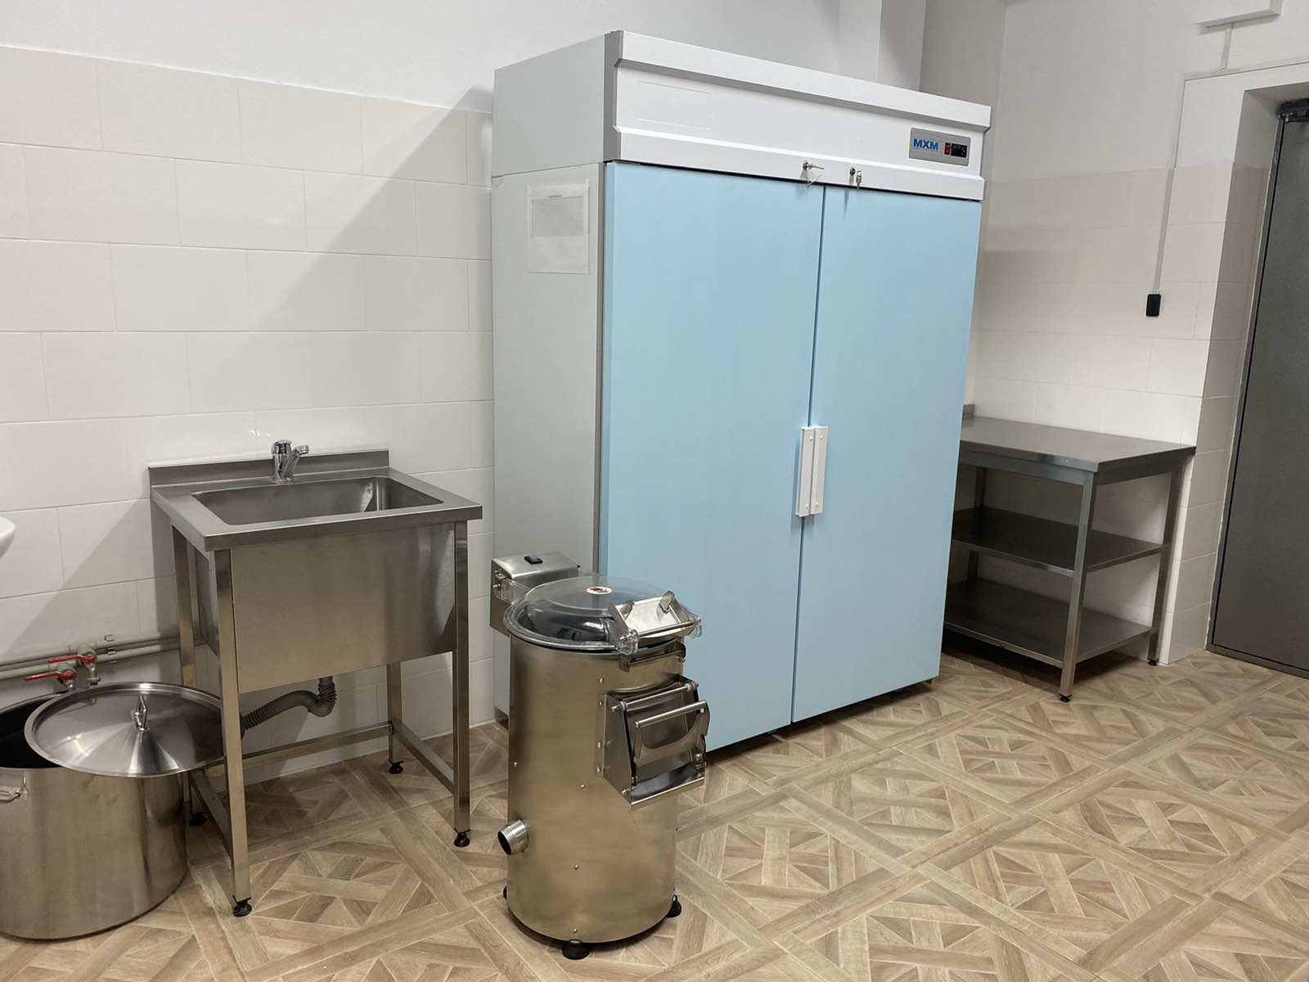
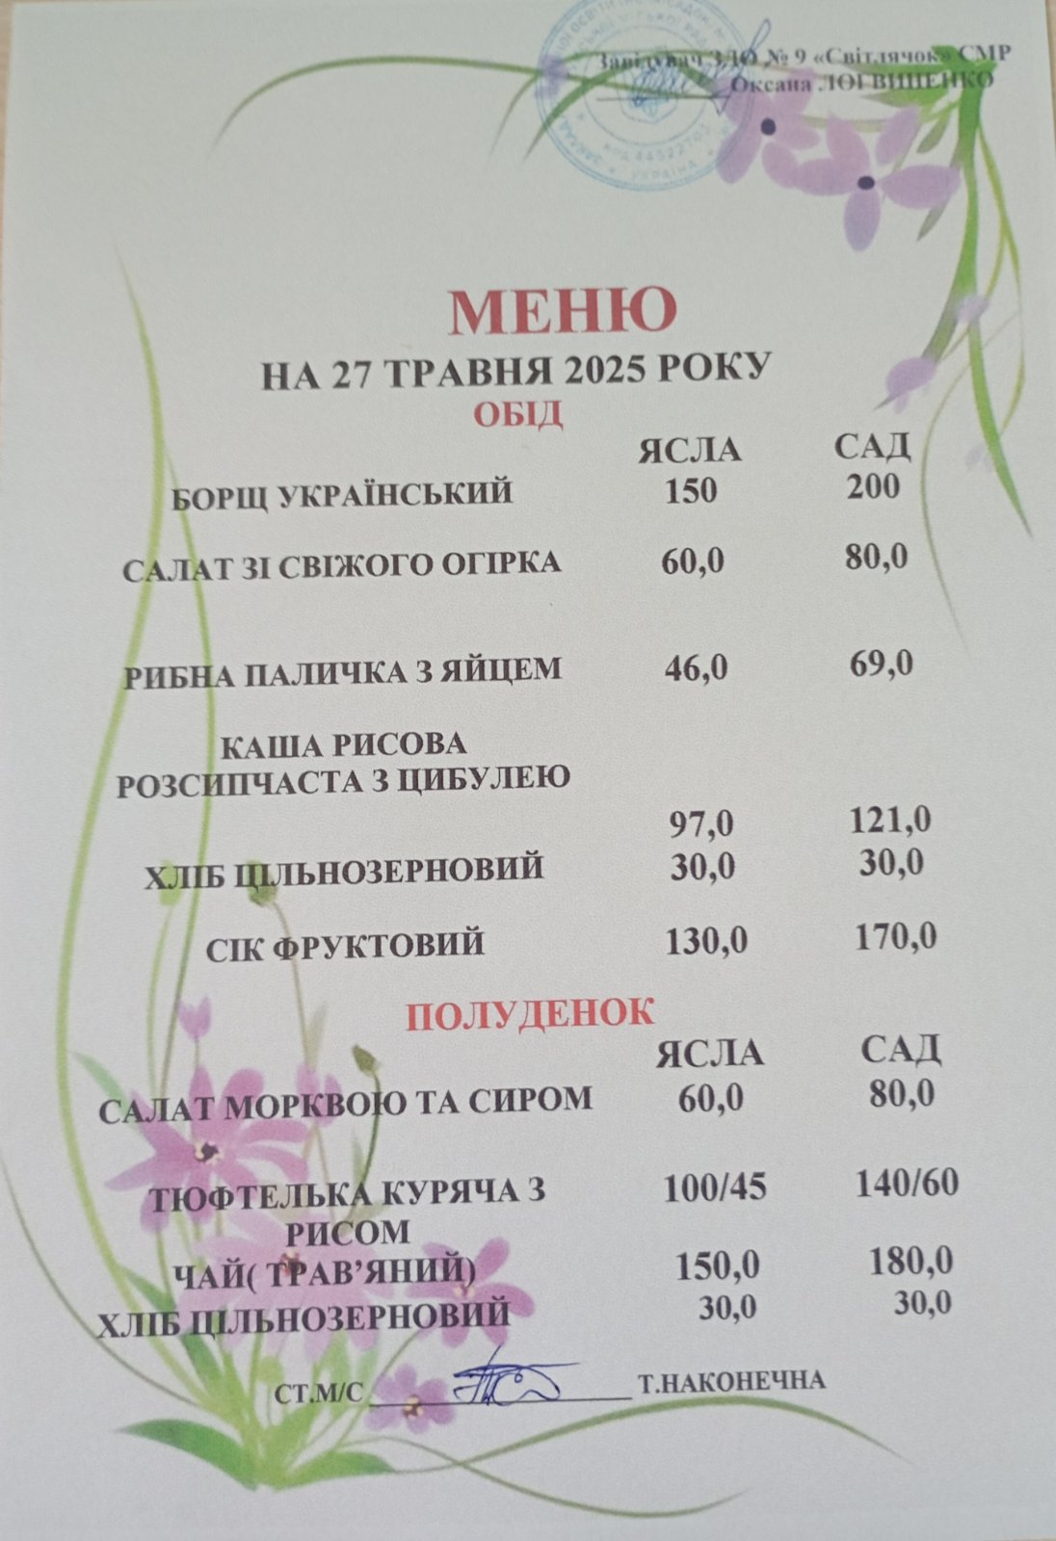

Slide 17
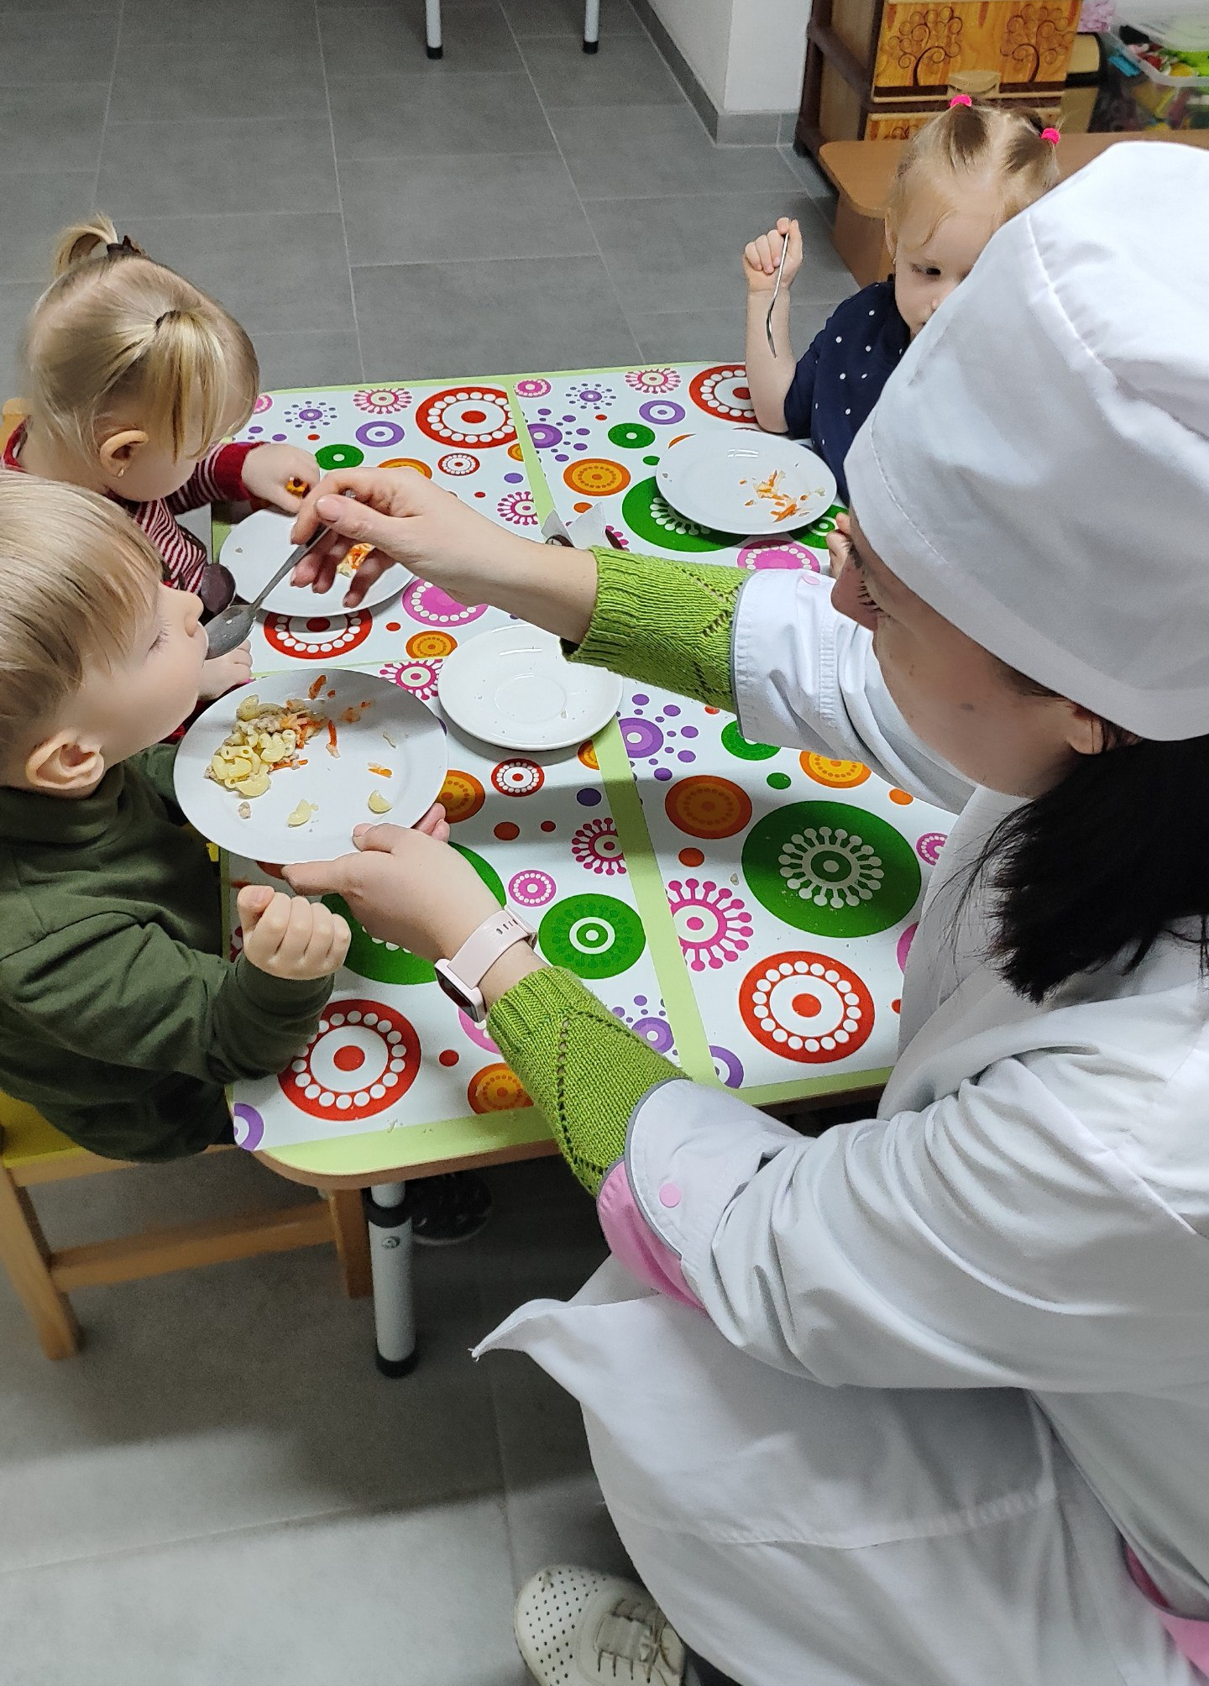
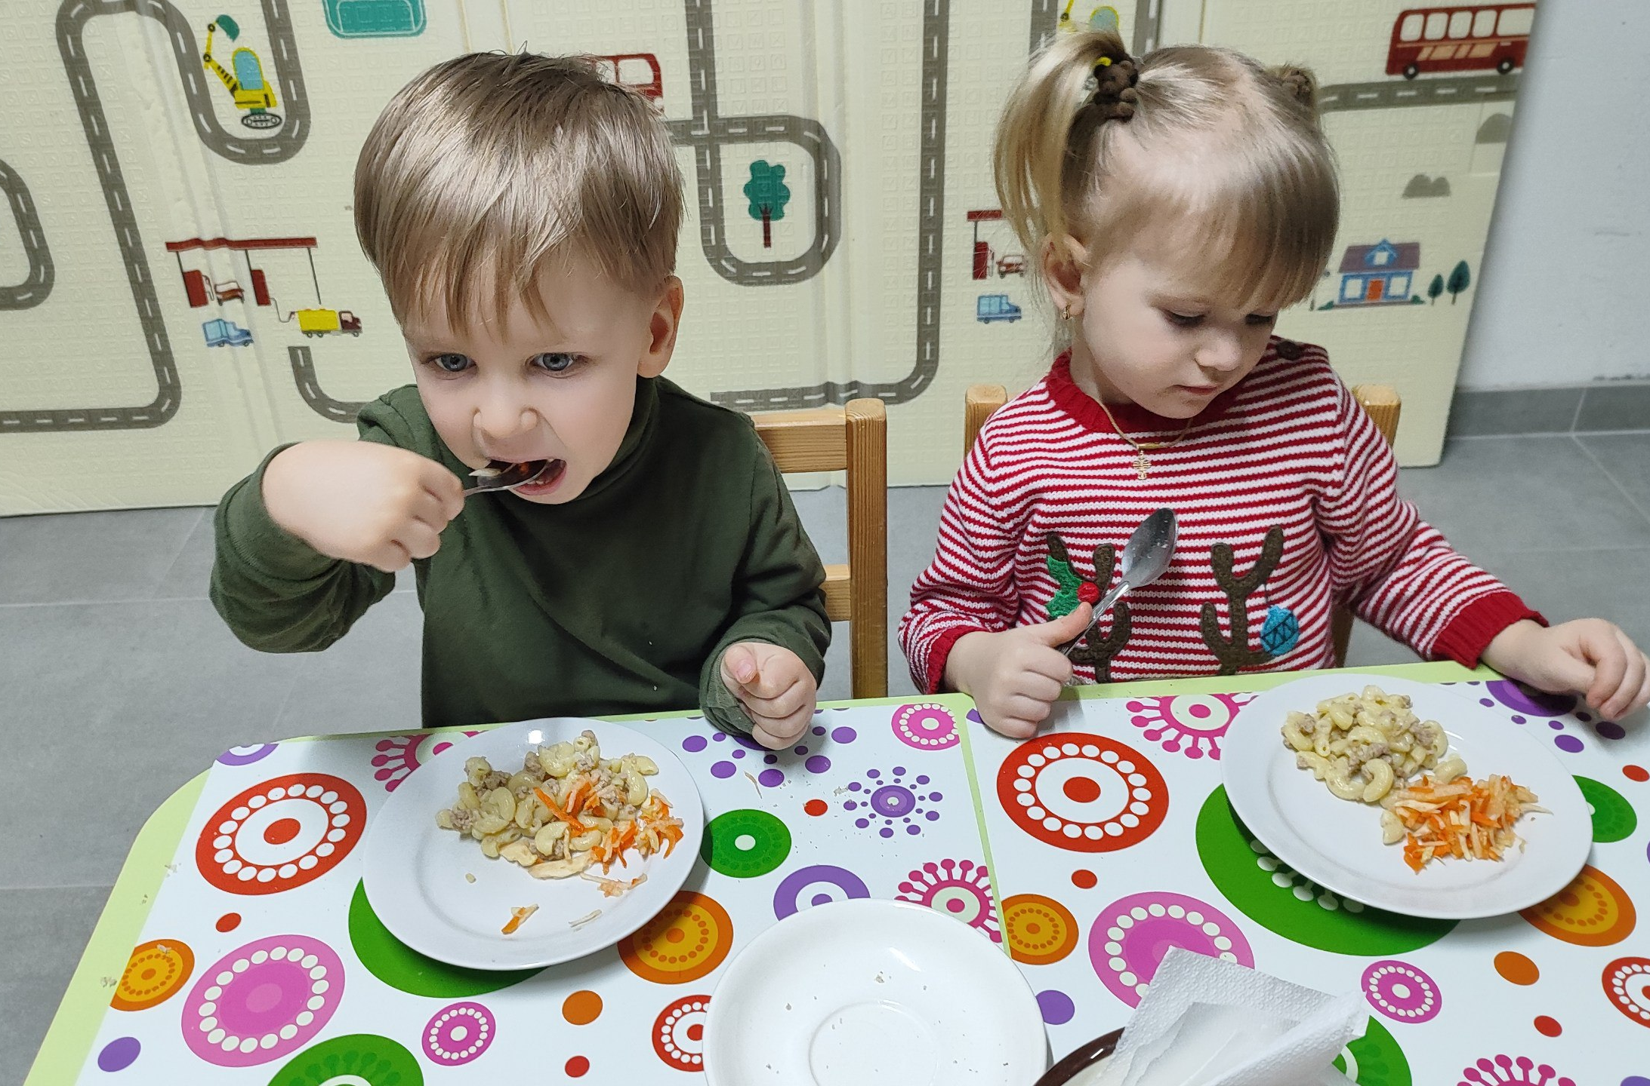
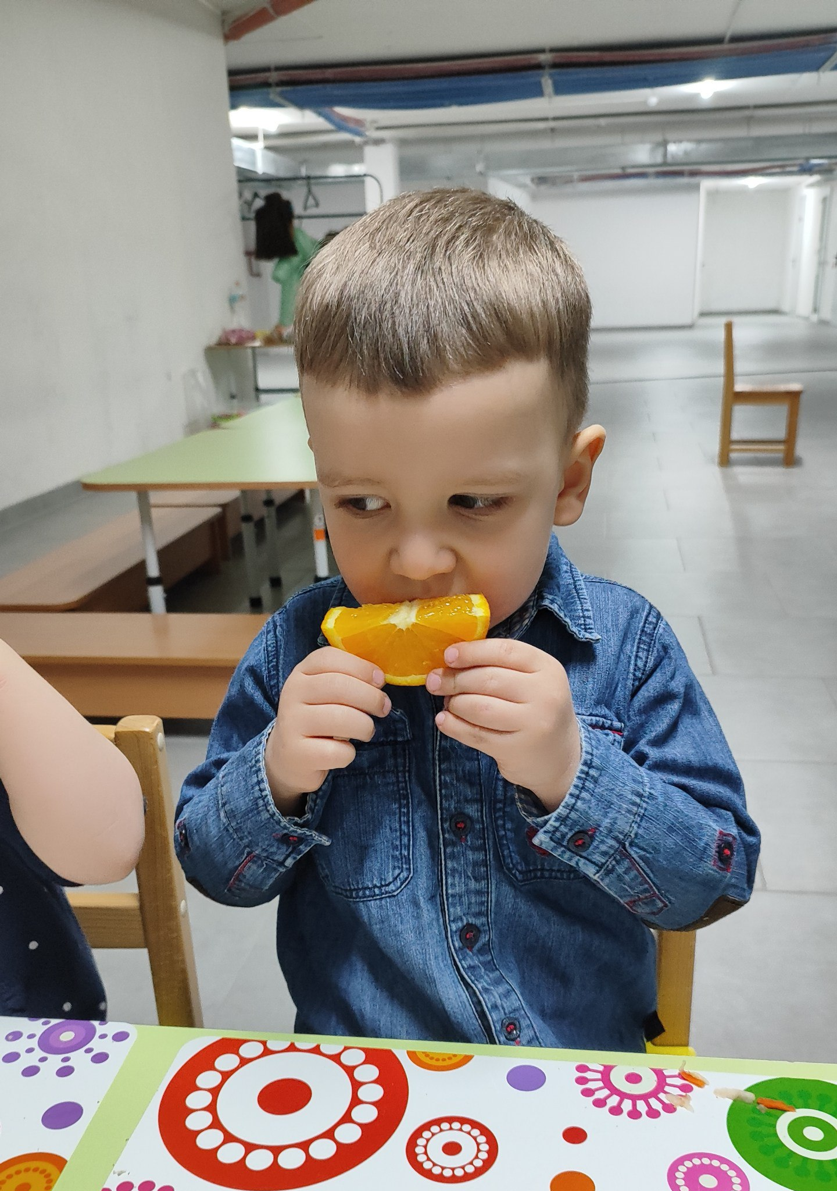
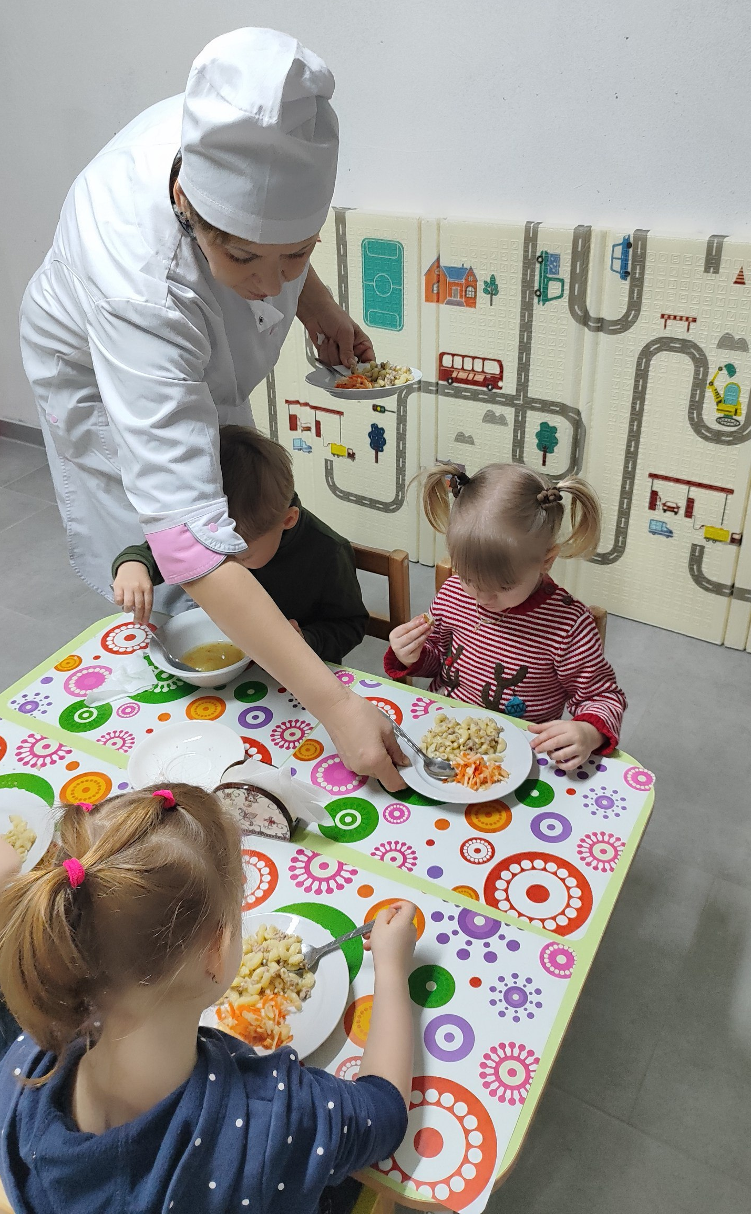
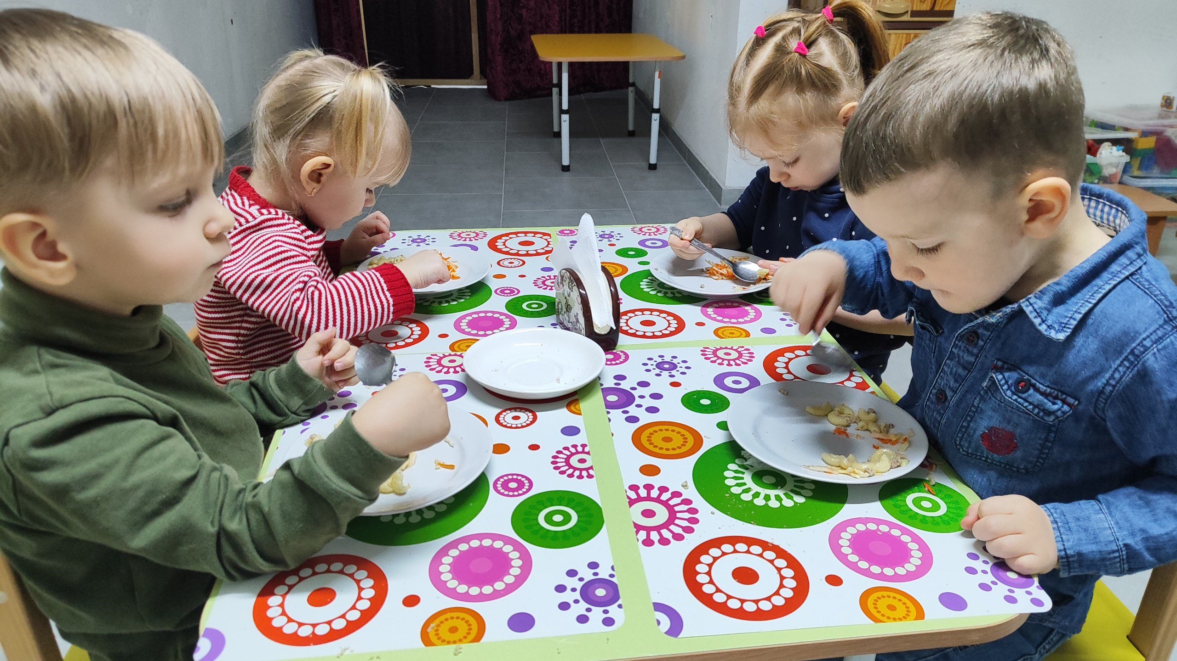
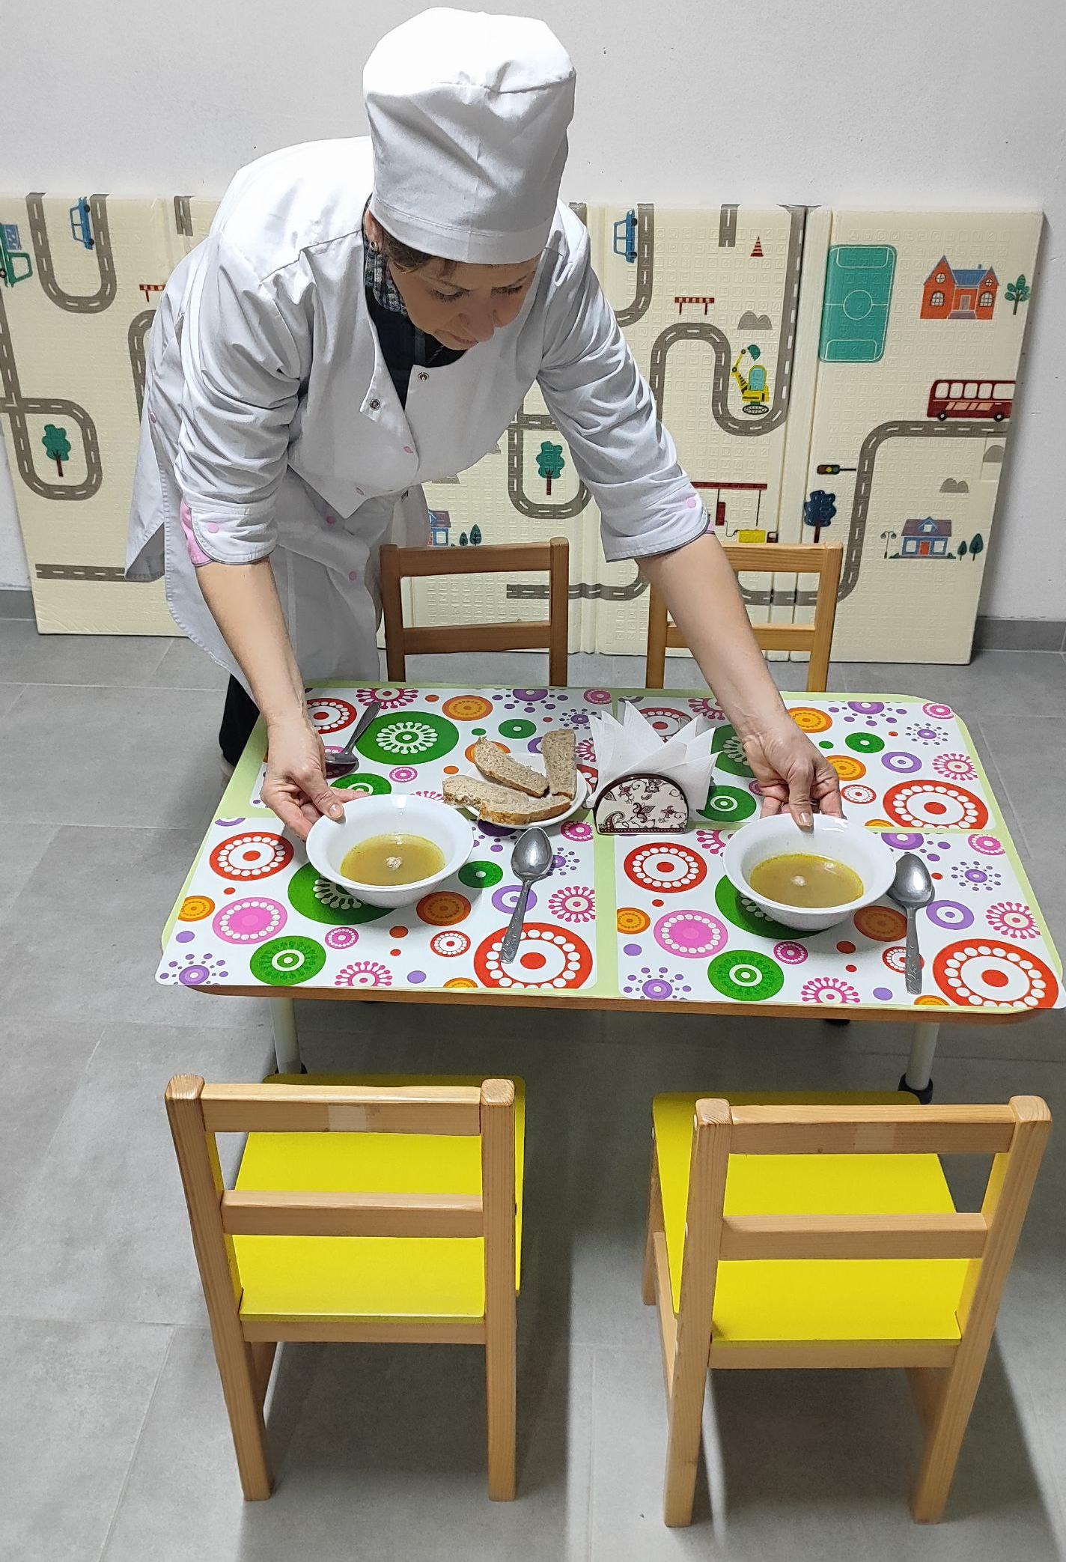

Slide 18
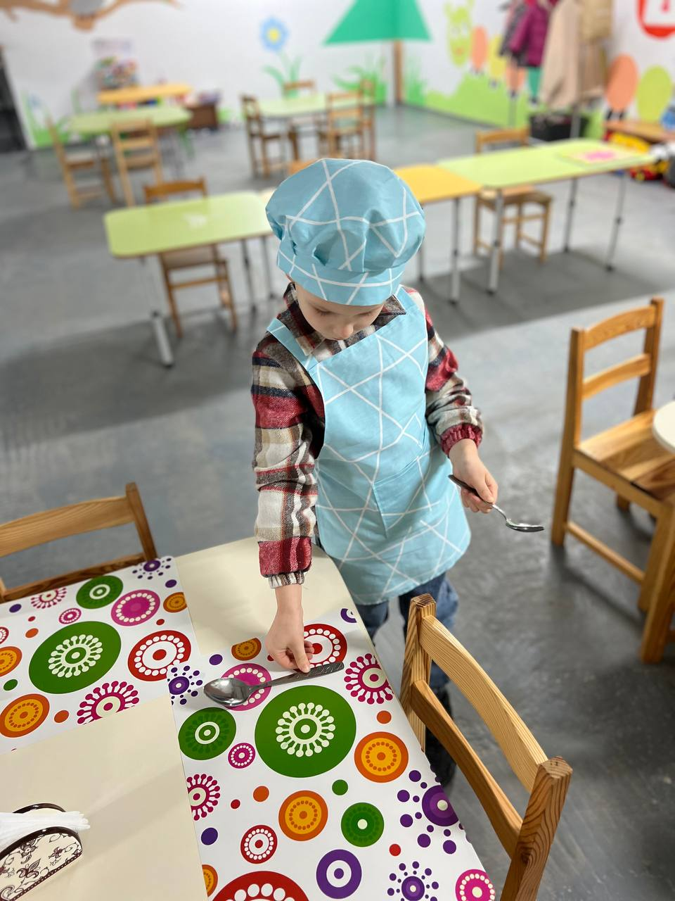

Slide 19
Медичне обслуговування дітей у закладі дошкільної освіти здійснює безпосередньо сестра медична старша Тетяна Наконечна.
Основні завдання сестри медичної старшої закладу дошкільної освіти:
1. Постійний контроль за станом здоров'я дітей; 2. Контроль за проведенням обов'язкових медичних оглядів дітей; 3. Надання невідкладної медичної допомоги дітям у разі гострого захворювання або травми; 4. Здійснення контролю за організацією та якістю харчування, дотриманням раціонального режиму навчально-виховної діяльності, навчального навантаження; 5. Контроль за дотриманням санітарно-гігієнічних вимог та протиепідемічного режиму; 6. Проведення санітарно-просвітницької роботи серед дітей, батьків або осіб, які їх замінюють, та працівників дошкільного навчального закладу.

Slide 20
ЗАХВОРЮВАНІСТЬ ДІТЕЙ: ПРОПУЩЕНО ПО ХВОРОБІ 1 ДИТИНОЮ 3,8%
Кількість дітей на Д-обліку 18:
захворювання серцево-судинної системи-12 дітей;
захворювання шкіри – 1 дитина;
захворювання верхніх дихальних шляхів – 1 дитина;
захворювання очей – 2 дитини;
захворювання органів травлення – 1 дитина;
захворювання розладу психічного розвитку - 1 дитина

Slide 21
СОЦІАЛЬНИЙ ЗАХИСТ ЗДОБУВАЧІВ ОСВІТИ ПІЛЬГОВИХ КАТЕГОРІЙ
У закладі навчається і виховується 111 здобувачів освіти пільгових категорій.
Серед них:
Діти - сироти - відсутні;
Здобувачі освіти із багатодітних родин - 6;
Здобувачі освіти із малозабезпечених родин - 1;
Здобувачі освіти, батьки яких є захисниками України - 27;
Здобувачі освіти із інвалідністю – відсутні;
Здобувачі освіти із сімей внутрішньо переміщених осіб (ВПО) – 7;
Здобувачі освіти, батьки яких є загиблими – 2;
Здобувачі освіти, які є постраждалими внаслідок воєнних дій і збройних конфліктів – 68.

Slide 22
Заклад дошкільної освіти (ясла - садок) № 9 «Світлячок» Сумської міської ради (далі – ЗДО № 9 «Світлячок» СМР) у своїй діяльності керується
Конституцією України,
Законами України “Про освіту”,
“Про дошкільну освіту”,
Положенням про дошкільний навчальний заклад України,
іншими нормативно-правовими актами, власним Статутом.
В Закладі дошкільної освіти (ясла-садок) № 9 «Світлячок» Сумської міської ради реалізуються освітні програми «Дитина», «Впевнений старт».

Slide 23
ОРГАНІЗАЦІЯ ОСВІТНЬОГО ПРОЦЕСУ В ЗДО
Під час освітньо-виховного процесу вихователі використовують такі основні форми організації дітей: спеціально організована навчальна діяльність (заняття інтегровані та комплексні, міні-заняття), ігри, діяльність за вибором дітей (художня, рухова, мовленнєва, ігрова, трудова, дослідницька та ін.), індивідуальна робота, спостереження, свята та розваги тощо. Для покращення якості освіти у своїй роботі педагоги використовують і нетрадиційні форми організації освітньої діяльності: заняття-роздуми, заняття-дослідження, заняття вікторини, брейн-ринги, квести тощо.

Slide 28
Свята та розваги

Slide 33
МЕТОДИЧНА РОБОТА
Місія методичної роботи полягає у стимулюванні професійного інтересу, сприянні формуванню особистісного професійного запиту педагогів та їх задоволення для вдосконалення педагогічної практики (особистісного професійного розвитку). Метою сучасної методичної роботи є створення умов для особистісного професійного розвитку кожного педагога.

Slide 38
На виконання Закону України «Про забезпечення функціонування української мови як державної» під час занять і в повсякденному житті педагоги спілкуються з дітьми, діти між собою виключно українською мовою. Педагоги планують освітній процес так, щоб діти використовували набуті знання в повсякденні, вчилися висловлювати власну думку, формулювати судження українською мовою.

Slide 39
Були учасниками семінарів СОІППО:
Логвиненко Оксана Анатоліївна, завідувач, Запорожченко Лариса Іванівна, вихователь-методист. «Організація освітнього процесу в закладах дошкільної освіти: практичний аспект»,
Сіроштан Вікторія Вікторівна, вихователь, Ольховик Катерина Сергіївна, вихователь. Калейдоскоп творчості та інноваційної діяльності дошкілля;
Кисільова Вероніка Анатоліївна, вихователь. «Використання цифрових освітніх ресурсів в організації освітнього процесу в закладах дошкільної освіти»;
Сіренко Наталія Миколаївна, вихователь. VIIІ Всеукраїнська науково-методична конференція «Особистісно-професійна компетентність педагога: теорія і практика», лютий, 2024р.;
Були учасниками заходів ЦПРПП:
Ольховик Катерина Сергіївна, вихователь, Кисільова Вероніка Анатоліївна, вихователь. Марафон цифрової грамотності “Як створити інтерактивну вправу засобами сервісу Flippity?” на зустрічі ознайомилася з основними функціями та можливостями сервісу, навчилася створювати інтерактивні вправи, вікторини, ігри.
Жукова Тетяна Іванівна, вихователь, Бабута Дар’я Олександрівна, музичний керівник. Студія цифрової активності «Функції та можливості сервісу Canva».
Логвиненко Оксана Анатоліївна, завідувач. Калейдоскоп педагогічних ідей з питань здоров’язбереження;
Запорожченко Лариса Іванівна, вихователь-методист, Сіроштан Вікторія Вікторівна, вихователь. Марафон ідей «Практичний кейс: нові ідеї ігор»;
Полякова Алла Михайлівна, практичний психолог, Стулень Валентина Миколаївна, вихователь. Платформа « Ментальна підзарядка»;
Полякова Алла Михайлівна, практичний психолог, Фоменко Марія Олександрівна, музичний керівник. Арттерапевтичний марафон «Моє внутрішнє сонце»;
Вихователі: Мантуліна Лілія Сергіївна, Стулень Валентина Миколаївна, Донченко Наталія Михайлівна. Тренінг в межах проекту «Безпечний простір за програмою «Професійне зростання та емоційна підтримка педагогів «Соло чи дует? Мистецтво партнерства»;
Вихователі: Іщенко Анастасія Русланівна, Стеценко Людмила Петрівна, Жовба Дар’я Олександрівна. Тренінг в межах проекту «Безпечний простір за програмою «Професійне зростання та емоційна підтримка педагогів «Долаємо стрес самостійно».

Slide 40
ПІДВИЩЕННЯ ФАХОВОЇ МАЙСТЕРНОСТІ ПЕДАГОГІВ
Логвиненко Оксана Анатоліївна, завідувач; Запорожченко Лариса Іванівна. Вихователь-методист.VII Всеукраїнська науково-практична конференція «Заклад освіти – територія здоров’я, безпеки, підтримки», листопад 2024 р.;
Логвиненко Оксана Анатоліївна, завідувач. Вебінар «Обговорення пропозиції типових штатних нормативів ЗДО», швейцарсько-український проєкт DECIDE, березень, 2025 р.;
Запорожченко Лариса Іванівна. Вихователь-методист. «Практикум «Ігри для розвитку мовлення дитини», листопад, 2024;
Жукова Тетяна Іванівна, вихователь. Курс «Штучний інтелект в освіті» - Асоціація інноваційної та цифрової освіти; Курс «Створюємо простір дитинства разом» - Товариство з обмеженою відповідальністю «ЕДЮКЕЙШНАЛ ЕРА», листопад, 2024р;
Мантуліна Лілія Сергіївна, вихователь. Освітні інсайти для педагогів ЗДО: «Професійна компетентність педагогів ЗДО», травень, 2025 р.;
Сіроштан Вікторія Вікорівна, вихователь. Проєкт «Абетка медіаграмотності», квітень, 2025р.;
Ольховик Катерина Сергіївна, вихователь. «Тренінговий центр Сертифіковані українські технології освіти» - «Міфи як основа сучасного патріотичного виховання», грудень, 2024 р.;
Сіренко Наталія Миколаївна, вихователь. Організація освітнього процесу з дітьмиу зміішаній формів умовахнадзвичайних ситуацій та раннього відновлення в Україні, січень. 2025р.;
Жовба Дар’я Олександрівна. Вихователь. Освітні інсайти для педагогів ЗДО: «Гра – ключ до цікавого навчання дошкільників», квітень, 2024 р.;

Slide 41
Сіроштан Вікторія Вікорівна, вихователь. Навчання за програмою «Демократичний садочок: комфортне середовище для всіх і кожного», листопад, 2024р.;
Стеценко Людмила Петрівна, вихователь. Семінар «Експериментально-дослідницька діяльність з дітьми дошкільного віку в сучасному закладі дошкільної освіти». грудень, 2024 р;
Стулень Валентина Миколаївна, вихователь. Майстерка «Гейміфікація навчання : як перетворити освітній процес на захопливу гру», січень, 2025 р.;
Фоменко Марія Олександрівна та Бабута Дар’я Олександрівна, музичні керівники Вебінар від журналу «Музичний керівник» - «Випускне свято – важливі акценти, калейдоскоп ідей, знахідок, підказок», квітень, 2025.р.;
Плякова Алла Михайлівна, практичний психолог. Навчання «Діти та війна. Навчання технік зцілення», травень, 2025р.;
Плякова Алла Михайлівна, практичний психолог. ІV міжнародна конференція «Технології і психічне здоров’я: впровадження інновацій у сфері емоційної підтримки», вересень, 2024р.;
Кисільова Вероніка Анатоліївна, вихователь. «Використання комунікаційної технології Storytelling в освітньому процесі», листопад, 2024р.
Мантуліна Лілія Сергіївна, вихователь. «Роль вихователя у процесі сенсорно-пізнавального розвитку дошкільників», квітень, 2025р.;
Жовба Дар’я Олександрівна, вихователь. Сертифікат «Розвиток дрібної моторики, зв’язного мовлення та уяви дітей у ЗДО», квітень, 2025р.;
Іщенко Анастасія Русланівна, вихователь. Вебінар «Сервіси всеосвіти для цікавого навчання: генераторпрактичних завдань та бібліотека дидактичних матеріалів», вересень, 2024р.

Slide 42
ДРУК ПЕДАГОГІВ У ФАХОВИХ ВИДАННЯХ
Логвиненко Оксана Анатоліївна, завідувач. Стаття «Педагогіка партнерства як формат сучасної взаємодії з родинами дошкільників в умовах воєнного часу.» Збірник матеріалів VII Всеукраїнської науково-практичної конференції, листопад 2024 р.;
Логвиненко Оксана Анатоліївна, завідувач. Стаття «Інформаційно-комунікаційні технології розвитку дошкільників як умова комфортного освітнього середовища.» Збірник наукових статей VI Всеукраїнської науково-практичної онлайн-конференції, листопад 2023 р.;
Запорожченко Лариса Іванівна, вихователь-методист. Стаття «Педагогічна освіта батьків – одна з умов формування здоров’язберігаючої компетентності у дітей дошкільного віку». Збірник VІІ Всеукраїнської науково-практичної конференції «Заклад освіти – територія здоров’я, безпеки, підтримки», листопад 2024 р.;
Запорожченко Лариса Іванівна, вихователь-методист. Стаття «Педагогічна освіта батьків, як основа сімейного виховання». Збірник VI Всеукраїнська науково-практична інтернет-конференція «Формування громадянської культури в новій українській школі: традиційні та інноваційні практики», червень 2023 р.;
Фоменко Марія Олександрівна, музичний керівник. Стаття на тему «Подорож до осіннього лісу для дітей раннього віку» в прогресивному центрі освіти GENEZUM. Всеукраїнській науково – практична конференція «Теоретичні та методологічні основи сучасної дошкільної педагогіки», жовтень 2024 р.;

Slide 43
Бабута Дар’я Олександрівна, музичний керівник. Стаття на тему «Вистава – мюзикл «Родина Гарбуза» для дітей старшого дошкільного віку» в прогресивному центрі освіти GENEZUM. Всеукраїнській науково – практична конференція «Теоретичні та методологічні основи сучасної дошкільної педагогіки», жовтень 2024 р.;
Жукова Тетяна Іванівна, вихователь. Стаття «Національно-патріотичне та правове виховання дітей старшого дошкільнго віку засобами краєзнавства». Науково-методичний збірник «Простір», грудень 2024 р.;
Жукова Тетяна Іванівна, вихователь. Збірник «Правове виховання дітей дошкільного віку», березень 2025 р.;
Стулень Валентина Миколаївна, вихователь. Стаття «Іграшки та ігрові посібники в системі засобів формування ключових компетентностей дітей дошкільного віку». Науково-методичний збірник «Простір», червень, 2025р.;
Кисільова Вероніка Анатоліївна, вихователь. Стаття «Сутність та структура квест-технологіїї у патріотичному вихованні дітей старшого дошкільного віку». Збірник «Дошкільна і початкова осіта: реалії та перспективи, квітень, 2025 р.
Мантуліна Лілія Сергіївна, вихователь, Жовба Дар’я Олександрівна, вихователь. Тези в електронному збірнику «Дошкільна і початкова освіта в євроінтеграційному та національному вимірах», квітень 2025р.

Slide 44
ФІНАНСОВО-ГОСПОДАРСЬКА ДІЯЛЬНІСТЬ ЗАКЛАДУ
Матеріально-технічна база дошкільного закладу є достатньою для проведення необхідного обсягу освітньої діяльності з дітьми дошкільного віку щодо реалізації вимог Базового компонента дошкільної освіти, щорічно підлягає оновленню та розвитку.
Благодійна допомога на суму 105827,85 грн. з них:
5590,88 грн.- Розкладачки для укриття
12320,12 грн. - Бокс "Навчально-розвивальні матеріали для закладів дошкільної освіти"
1611,62 грн. – Ліхтарі , батарейки для закладу освіти
1916,36 грн. – Продовольчі та захисні товари для укриття
7809,92 грн. – Санітарно- гігієнічні товари для закладу освіти .
76578,95 грн.- Посуд металевий ,матраци, ліхтарі та термоси для укриття .
Добровільні внески батьків за 2024-25 н.р. склали 500,00 грн.
Бюджетні надходження за період 2024-2025 навчального року складають:
6204060,19 грн.- загальний фонд
3801491,74 грн. – оплата праці
827204,24 грн. – нарахування на оплату праці
49257,42 грн. - предмети «матеріали», обладнання та інвентар.
367611,11 грн. - оплата послуг.
2140,00 грн.- медикаменти та перев’язочні матеріали.
856519,37 грн. - оплата комунальних послуг
299836,31 грн. - інші господарські товари.
136763,04 грн – спеціальний фонд.

Slide 45
СПІВПРАЦЯ З СІМ'ЄЮ ТА ГРОМАДСЬКИМИ ОРГАНІЗАЦІЯМИ, ІНСТИТУЦІЯМИ
Основними напрямками взаємодії з батьками у Закладі дошкільної освіти (ясла-садок) № 9 «Світлячок» Сумської міської ради є :
- просвіта батьків;
- фахове вдосконалення педагогів;
методичний та психологічний супровід організації;
співпраця із швейцарською неурядовою організацією «MEDAIR»;
- взаємодії вихователів з батьками та спільної діяльності батьків з дітьми.

Slide 49
ДИСЦИПЛІНАРНА ПРАКТИКА ТА АНАЛІЗ ЗВЕРНЕНЬ ГРОМАДЯН З ПИТАНЬ ДІЯЛЬНОСТІ НАВЧАЛЬНОГО ЗАКЛАДУ
Робота щодо звернень громадян з питань діяльності навчального закладу ведеться на належному рівні. Всі питання, зауваження та пропозиції не залишені без уваги та вирішені позитивно.
Отже, заплановану роботу на 2024-2025 навчальний рік можна вважати виконаною в повному обсязі.

Slide 50
Від імені всього колективу закладу і наших вихованців хочу подякувати засновнику закладу - міській раді, Департаменту освіти, працівникам ЗДО, батькам наших вихованців за спільну допомогу у забезпеченні функціонування закладу.
Обіцяю, що буду надалі працювати над вирішенням проблем, над всім тим, без чого неможливо надати якісну дошкільну освіту дошкільнятам, з метою створення затишку та комфорту для всіх учасників освітнього процесу.
Щиро дякуємо за увагу!

